Slide 1
令和７年12月19日（金） 第５回 地震津波災害対策等検討部会 | 資料 １－１
地震動の想定について（直下型）

Slide 2
被害想定見直しスケジュール
R7.12
南海トラ検討ワーキンググループ
●3.31
南海トラ被害想定手法検討会
市町村
施設管理者調整
【海溝型被害想定】
津波シミュレーション
地震動算定
ライフライン事業者（電力・ガス）被害想定算定
被害想定算定
●部会③
（津波シミュレーション条件）
（能登半島地震振返り）
（被害想定算定項目・手法）
●部会④
（被害想定手法・災害シナリオ）
●部会
（直下型・海溝型 地震動）
（液状化）
（南トラ津波浸水想定）
（被害想定手法・災害シナリオ）
●部会
（南トラ被害想定・直接被害）
（直下型被害想定・直接被害）
（災害シナリオ）
●部会
（南トラ被害想定・ライフライン被害）
（直下型被害想定・ライフライン被害）
（災害シナリオ）
★大阪府防災会議
【直下型被害想定】
影響市町村等への情報提供
被害想定算定
地震動等の算定
ライフライン事業者（電力・ガス）被害想定算定
地震調査委員会
公表時期未定

Slide 3
目次
これまでの部会における方針、決定事項【～令和６年度】
直下型地震の地震動設定について
直下型地震の震度予測のまとめ

Slide 4
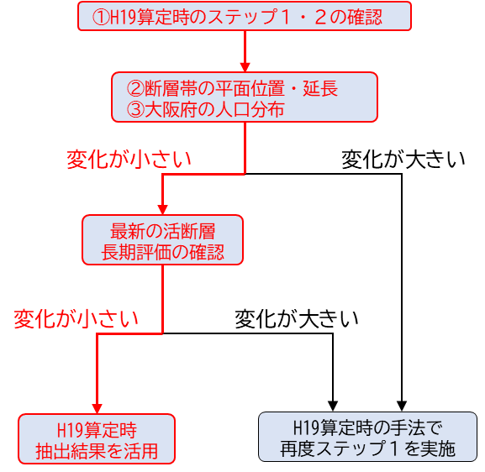
１．これまでの部会における方針、決定事項【～令和６年度】
直下型地震の地震動設定について
これまでの部会における方針、決定事項（第2回部会）
ステップ１（対象断層帯の絞り込み）は、地震本部による最新（令和７年６月公表）の活断層の長期評価を確認したところ、H19（直下）の結果を活用できるもの判断。（図1、参考資料P.38～40）
ステップ２（断層帯の破壊シナリオの抽出）は、地震本部による手法（強震動予測「レシピ」（令和２年版））で新たに設定するシナリオを基本とする。ただし、H19想定（直下）による被害想定実施シナリオも対象とする。
◆委員コメント：断層帯や破壊シナリオの設定については、必ずしも地震本部の調査を考慮する必要はないという点に留意する。
H19想定（直下）で用いたステップ２、ステップ３の地震動の予測手法は、現時点でも地震動設定の組合せとして十分な性能を有していることから、今回も同じ手法を採用する。
深部地盤（工学的基盤～地震基盤）モデルは、府域に特化した最新の地下構造モデルとして、H19想定（直下）で採用した大阪平野地下構造モデル（平成16年）に、微動探査（観測記録）などの新たな情報を加えて更新した「上町断層帯における重点的な調査観測（平成25年）」（一部範囲でJ-SHISによるモデル）を採用する。
浅部地盤（工学的基盤～地表）モデルは、H26府南海トラフ想定で作成した浅部地盤モデルに新たなボーリングデータを追加し、大阪府独自の浅部地盤モデルを更新する。
図1 今回想定（直下）のステップ１実施フロー
（第2回部会資料から抜粋、編集）
今回（第５回）部会における諮問事項
➡令和２年11月に国土地理院より示された「大阪湾南東岸断層」を新たに対象断層に加えることについての確認
今回想定（直下）で対象とする断層帯の妥当性
ステップ２における具体的な破壊シナリオの設定、抽出
深部地盤モデルの確認
浅部地盤モデルの妥当性
➡地震本部による手法（強震動予測「レシピ」（令和２年版））で設定した破壊シナリオの確認と抽出
➡条件設定の確認
➡ H19想定（直下）モデルとの比較
➡R7内閣府（南海トラフ地震）の地震動データによる震度分布の検証（資料1－2参照）

Slide 5
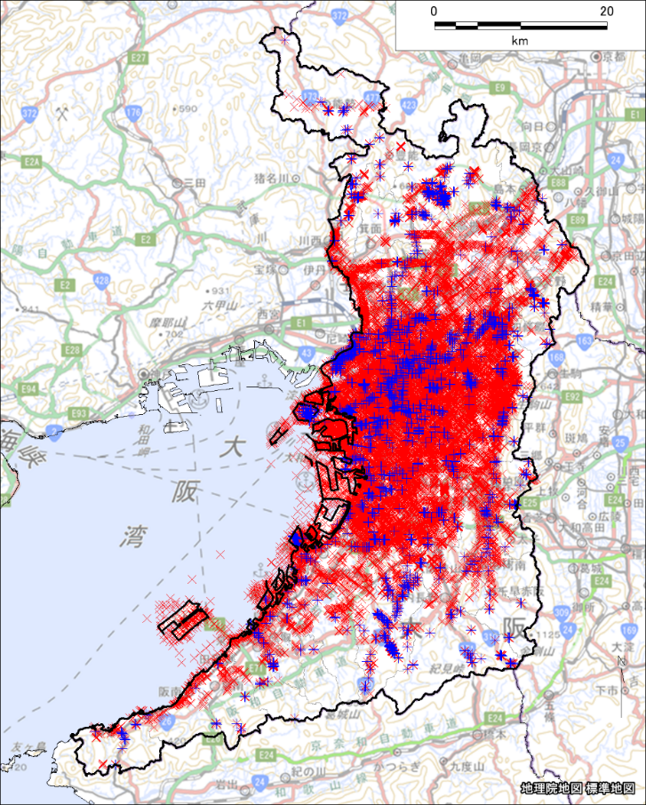

１．これまでの部会における方針、決定事項【～令和６年度】
第２回資料再掲
浅部地盤モデルの選定について
H26算定で作成した浅層地盤モデルに新たなボーリングデータを追加し、大阪府独自の浅層地盤モデルを更新する
メッシュサイズを250mメッシュとする
【直下型地震/南海トラフ巨大地震で使用】
反映するボーリングデータの数
H26算定時点 ：24,201点
今回追加するデータ： 2,212点
※大阪府所有データ、関西地盤情報データベースによる
浅部地盤モデル作成のフロー
大阪府では、過去の検討において、関西圏地盤情報データベースの情報を基礎とし、市町村などよりボーリングデータの提供を受け、独自の浅部地盤モデルを構築している。
本検討においても、過去の地盤モデルに最新情報を追加することで、浅部地盤モデルを構築することとする。
H19算定時浅部地盤モデル
設定方法 ： 関西地盤情報データベース＋市町村等からのボーリングデータ提供
メッシュサイズ ： 500mメッシュ
更新
H26算定時浅部地盤モデル
設定方法 ： H19調査時浅部地盤モデル＋追加ボーリングデータ提供
メッシュサイズ ： 250mメッシュ
更新
今回算定の浅部地盤モデル
設定方法 ： H26調査時浅部地盤モデル＋追加ボーリングデータ提供（2212点）
メッシュサイズ ： 250mメッシュ
図 ボーリングデータの分布

Slide 6
２．直下型地震の地震動設定について
第２回資料を更新
今回想定（直下）の被害想定算定の流れと進捗状況
※黄マーカーは今H19想定（直下）から更新した内容を示す
2-①
対象断層帯の絞り込み（ステップ１ー１）
大阪府周辺11断層帯抽出
➡地震本部の長期評価（令和７年６月）に基づき設定
2-②
対象断層帯の絞り込み（ステップ１ー２）
大阪府への影響が大きな４断層帯を抽出
＋大阪湾南東岸断層を新たに想定
2-④
地盤モデルの作成
2-③
2-⑤
断層帯の破壊シナリオの絞り込み（ステップ２）
大阪府への影響を考慮し４断層帯５シナリオを抽出
2-⑥
被害想定の基礎となる地震動の設定（ステップ３）
抽出した５シナリオに対し詳細検討
2-⑦
地表面の震度・液状化分布
▲本日の審議事項
※実線は本日までに検討を実施した項目、破線は次回以降の部会で示す項目
被害想定の算出

Slide 7
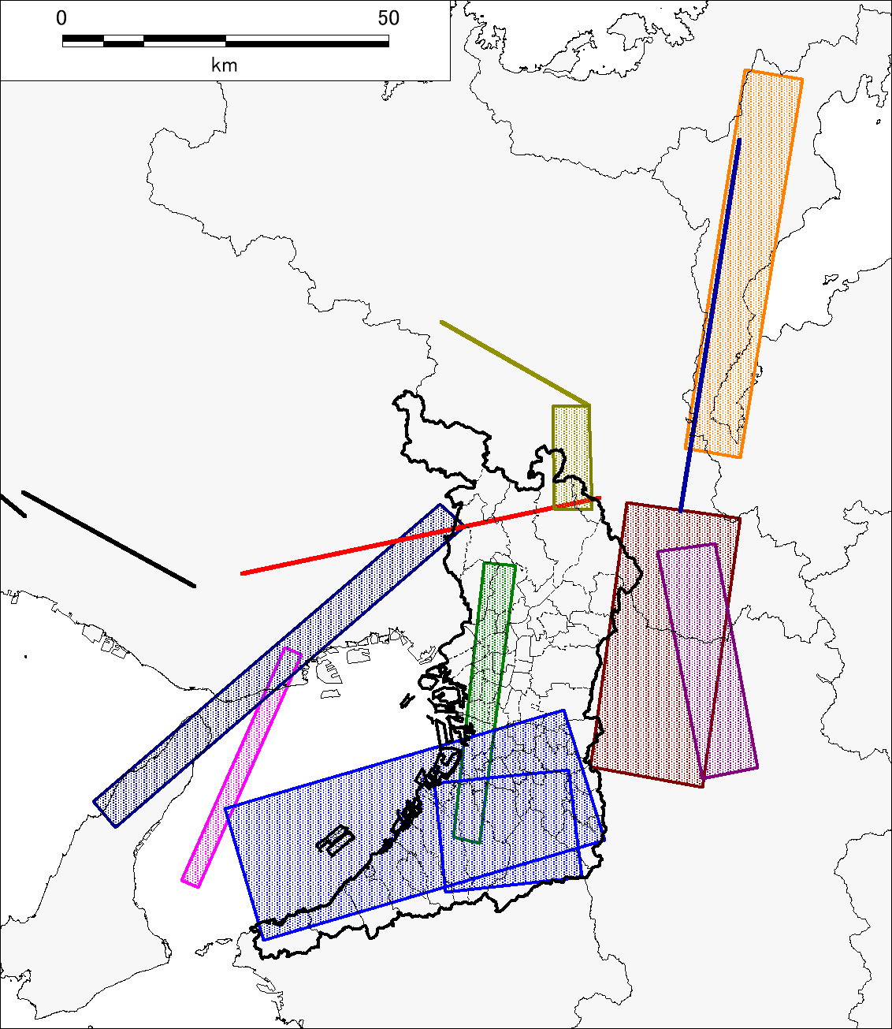
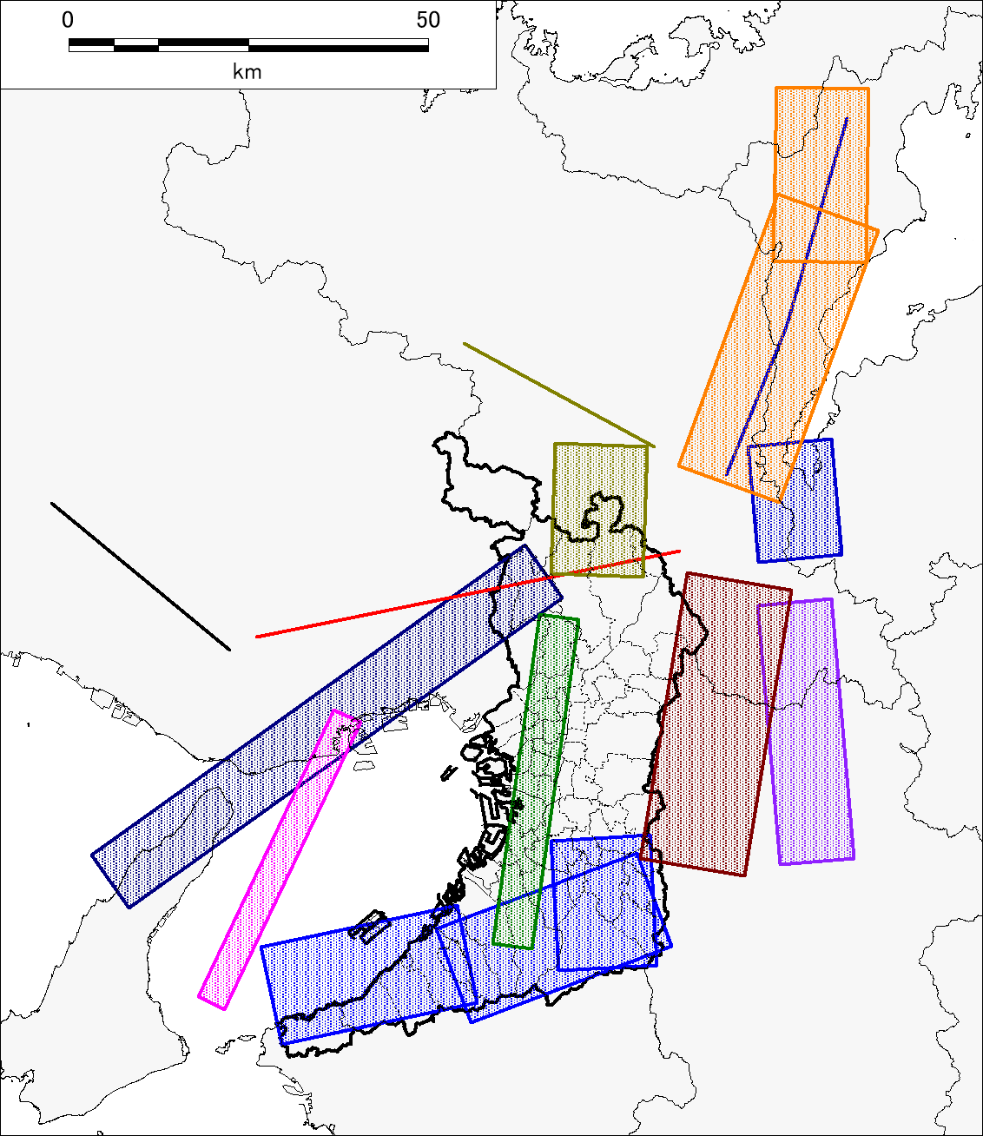
２-①．検討対象とする断層帯
直下型地震において検討対象とする断層帯
地震調査研究推進本部（文部科学省）が公表している断層帯のうち、大阪府周辺の活断層を抽出・検討対象とする。
長期評価に基づき、11断層帯を抽出
各断層帯の位置や規模について複数の研究資料がある場合は、それらに応じた複数のモデルをステップ１で考慮
長期評価に基づき、11断層帯を抽出
断層帯位置や形状に若干の変化があるものの、対象となる断層帯自体はH19想定（直下）と同じである。
H19想定
（直下）
今回想定（直下）
琵琶湖西岸
断層帯
琵琶湖西岸
断層帯
花折断層帯
花折断層帯
京都西山
断層帯
京都西山
断層帯
山崎断層帯
山崎断層帯
有馬高槻
断層帯
有馬高槻
断層帯
上町
断層帯
奈良盆地
東縁断層帯
上町
断層帯
奈良盆地
東縁断層帯
六甲淡路島断層帯
六甲淡路島断層帯
生駒断層帯
生駒断層帯
大阪湾
断層帯
大阪湾
断層帯
中央構造線断層帯
中央構造線断層帯
※平成19年度の長期評価を採用
※令和7年６月年度の長期評価を採用
図2 H19想定（直下）のステップ１の想定地震断層帯位置
（H19想定（直下）報告書より作図）
図3 今回想定（直下）のステップ１の想定地震断層帯位置
（地震本部によるモデルで作図）

Slide 8
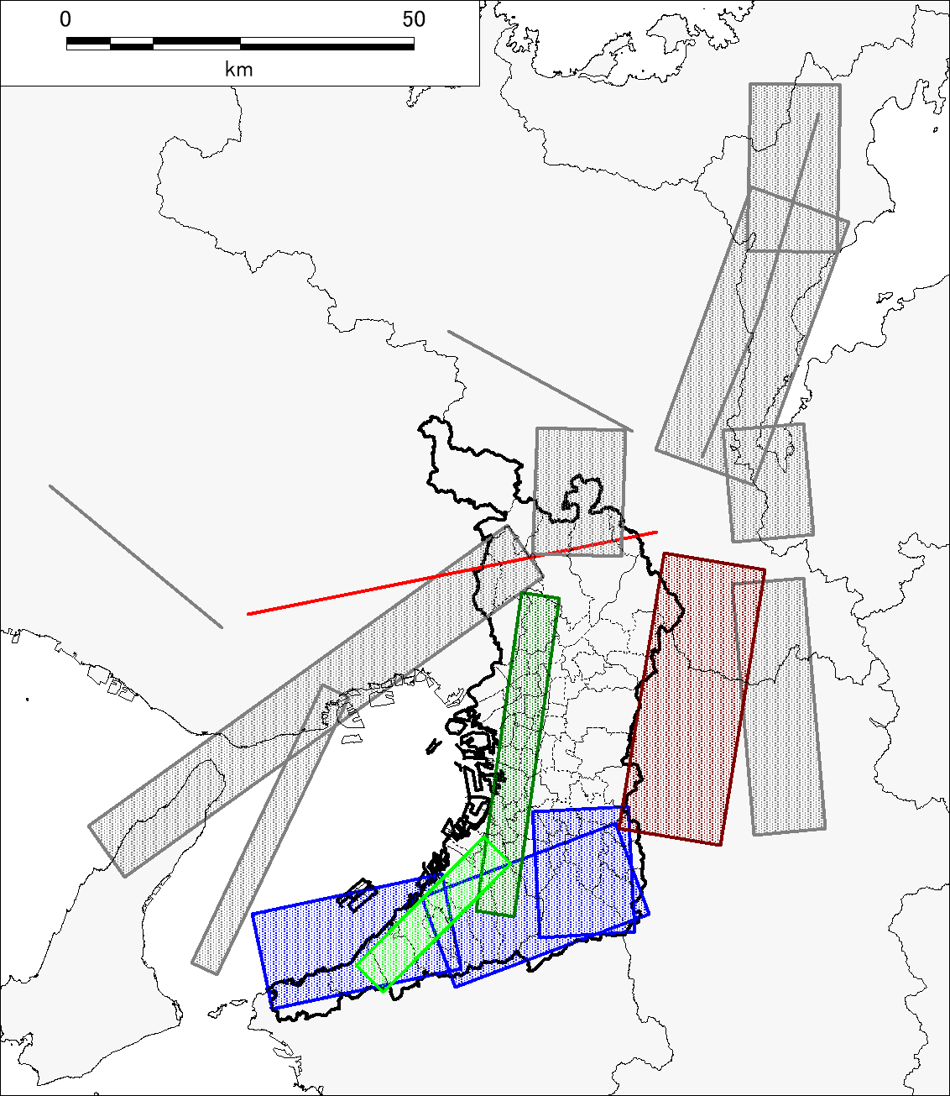
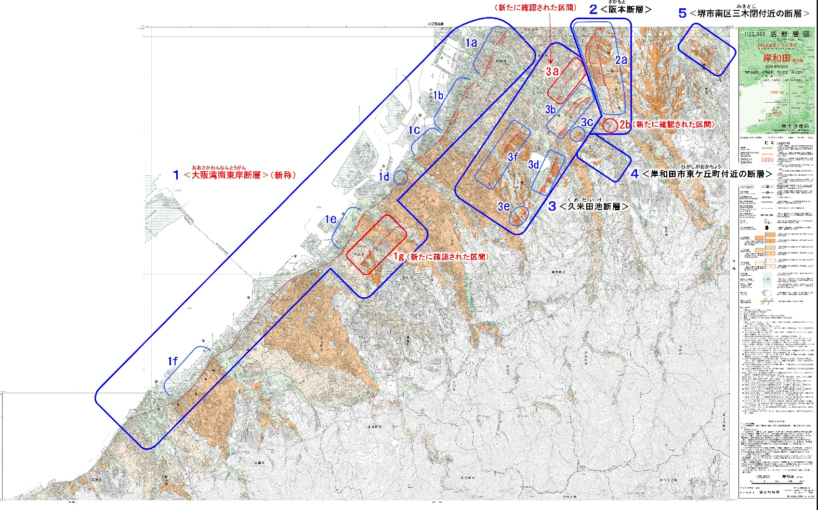
２-②．ステップ１による断層帯の抽出結果
ステップ２の対象断層帯
今回想定（直下）のステップ１によって抽出した断層帯と大阪湾南東岸断層の追加
現状の地震本部による長期評価に記載はないが、国土地理院「活断層図（都市圏活断層図）岸和田（改訂版）」（2020）で「大阪湾南東岸断層」が示された。
大阪湾南東岸断層は、上町断層帯と同様に南東側隆起の縦ずれを主体としており、隣接する断層は同時に活動する可能性もあることから、大阪府に最も影響が大きくなると考えられる上町断層帯の一部として破壊シナリオを設定する。
H19想定（直下）のステップ１、ステップ２によって絞り込まれた断層帯として、今回想定（直下）では上町断層帯、生駒断層帯、有馬高槻断層帯、中央構造線断層帯の４断層帯を抽出し、ステップ２～３の検討を行っていく。
上町断層帯
生駒断層帯
有馬高槻断層帯
中央構造線断層帯
大阪湾南東岸断層
有馬高槻断層帯
大阪湾南東岸断層
上町
断層帯
生駒断層帯
中央構造線断層帯
図4 今回想定（直下）のステップ１によって
抽出した断層帯位置
図5 国土地理院（2020）による大阪湾南東岸断層の記載
➡４断層帯を対象として、ステップ２の検討を実施する。

Slide 9
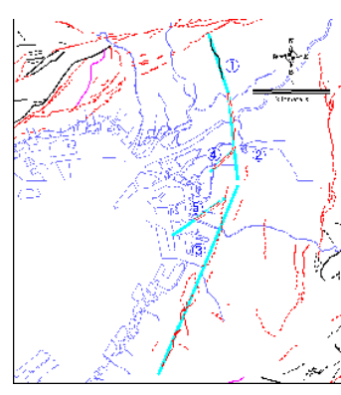
２-③．断層帯の破壊シナリオの絞り込み（ステップ２）
破壊シナリオの設定
ステップ１で抽出した４断層帯を対象に、大阪府域へ影響の大きい破壊シナリオ（アスペリティ位置等の設定）*を設定する。
破壊シナリオの設定方法
H19想定（直下）
今回想定（直下）
過去に発生した観測地震の統計的な分析に基づく震源設定の考え方として、入倉・三宅（2001）、Irikura et al.(2004)に示される方法を用いて、破壊シナリオを設定
H19想定（直下）におけるステップ３の実施シナリオ（４断層帯５シナリオ）に加えて、地震本部による「全国地震動予測地図」で用いられている強震動予測手法「レシピ」（R2年版）の方法で設定した破壊シナリオを採用
  全国地震動予測地図は、日本全国を対象に、将来的に強い揺れに見舞われる可能性や、特定の活断層によって周辺地域で生じる可能性のある揺れの予測結果等を示したものである
  「レシピ」は、特定の活断層による強震動を高精度に予測するための「誰がやっても同じ答えが得られる標準的な方法論」を確立することを目指して作成されている。活断層の長期評価などから推定した活断層長さや形状をもとに、各パラメータの算定フローを整理し、アスペリティや破壊開始点位置の設定方針なども合わせて示している
  「レシピ」 による破壊シナリオの設定方法は、H19想定（直下）の破壊シナリオ作成に用いた入倉・三宅（2001）、Irikura et al.(2004)の考え方も反映されている
図6 H19想定（直下）における破壊シナリオ設定の例（上町断層帯）
*:震源断層は、破壊が開始する場所（破壊開始点）や、断層面上ですべりの大きい領域（アスペリティ）の位置によって生じる揺れが異なる。ステップ２では、このような不確実性に配慮し、様々な破壊シナリオを設定、予測を行ったうえで、府への影響を踏まえた破壊シナリオを地震動の詳細検討（ステップ３）の対象として選定するものとしている。
次ページ以降で各断層帯の破壊シナリオを示す。

Slide 10
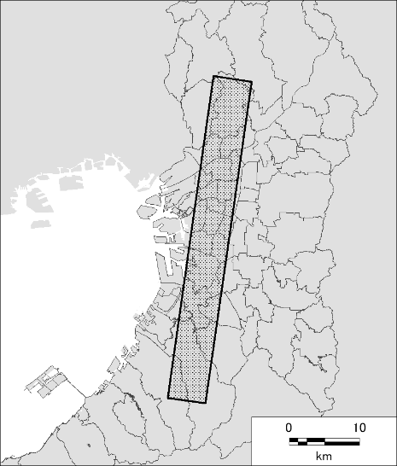
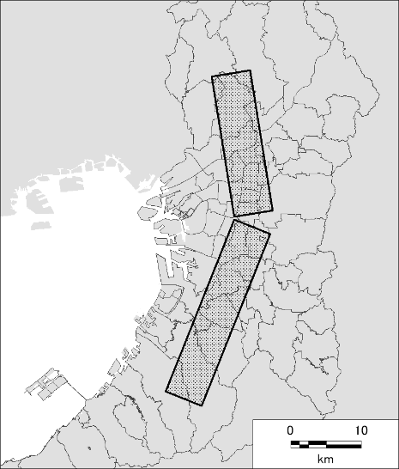
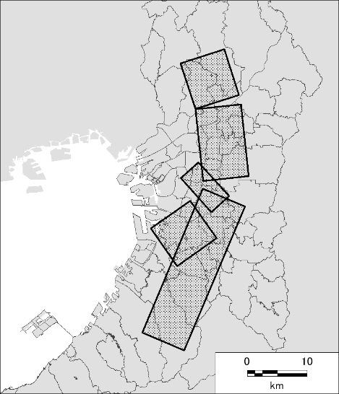
２-③．断層帯の破壊シナリオの絞り込み（ステップ２）
破壊シナリオ設定一覧
上町断層帯（全21ケース）
「レシピ」による破壊シナリオの断層帯位置
H19想定（直下）の破壊シナリオの断層帯位置
ケース１～４
ケース５，６
ケース７，８
「レシピ」による破壊シナリオ
「レシピ」による破壊シナリオ
「レシピ」による破壊シナリオ
ケース５
ケース６
ケース１
ケース２
ケース３
ケース４
H19想定（直下）の破壊シナリオ
H19想定（直下）の破壊シナリオ
ケース７
ケース８

Slide 11
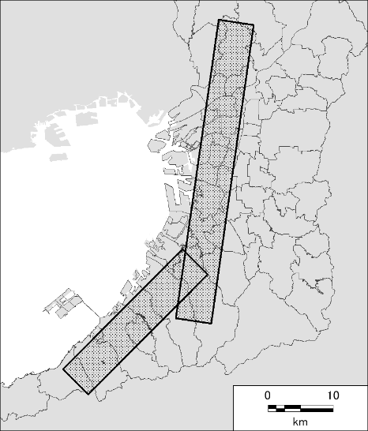
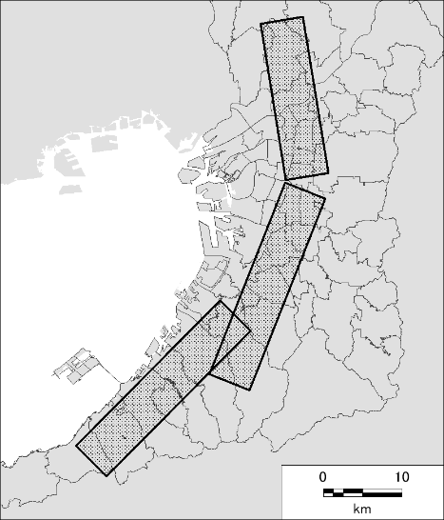
２-③．断層帯の破壊シナリオの絞り込み（ステップ２）
破壊シナリオ設定一覧
上町断層帯が大阪湾南東岸断層と連動する場合については、全体の断層帯の延長を考慮し、強震動予測「レシピ」に基づき、長大な断層を対象とした方法を採用（平均応力降下量3.1MPa、アスペリティ面積が断層面積の 22%）
上町断層帯部分のアスペリティと破壊開始点の設定はケース１～６を参考とし、かつ、大阪湾南東岸断層に破壊開始点を設定するケース（ケース11、14、17）を加えた。
上町断層帯（全21ケース）
「レシピ」による上町断層帯と
大阪湾南東岸断層の連動を想定
ケース９～14
「レシピ」による破壊シナリオ
上町断層帯
大阪湾
南東岸断層
ケース11
ケース９
ケース10
「レシピ」による破壊シナリオ
ケース15～17
ケース14
ケース12
ケース13
上町断層帯
「レシピ」による破壊シナリオ
大阪湾
南東岸断層
ケース17
ケース15
ケース16

Slide 12
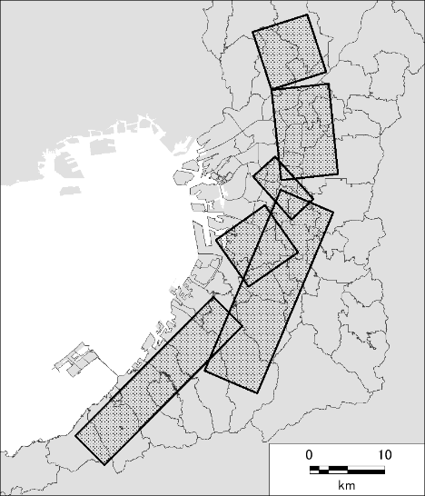
２-③．断層帯の破壊シナリオの絞り込み（ステップ２）
破壊シナリオ設定一覧
前述のケース９～17と同様に、全体の断層帯の延長を考慮して「レシピ」の方法でパラメータを設定した。なお、上町断層帯についてはH19想定（直下）で置き換えた。
破壊開始点の設定は、H19想定（直下）の設定と同じ位置としてケース18、20を設定し、大阪湾南東岸断層に破壊開始点を設定するケース（ケース19、21）を加えた。
上町断層帯（全21ケース）
H19想定（直下）による上町断層帯と
大阪湾南東岸断層の連動を想定
「レシピ」による破壊シナリオ＋H19想定（直下）の破壊シナリオ
ケース18
ケース18～21
「レシピ」による破壊シナリオ＋H19想定（直下）の破壊シナリオ
上町断層帯
ケース19
大阪湾
南東岸断層
「レシピ」による破壊シナリオ＋H19想定（直下）の破壊シナリオ
ケース20
「レシピ」による破壊シナリオ＋H19想定（直下）の破壊シナリオ
ケース21

Slide 13
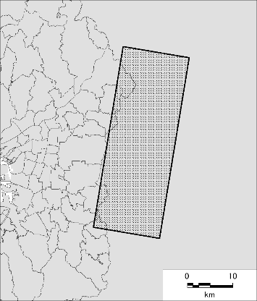
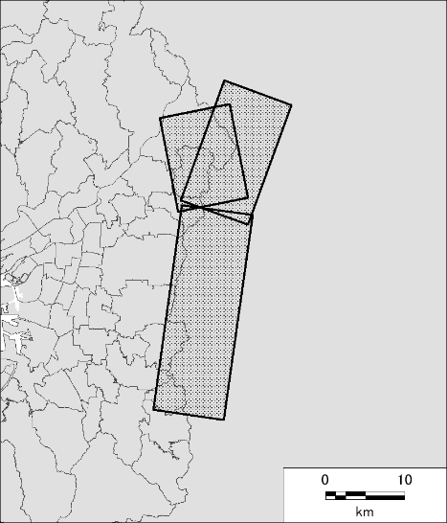
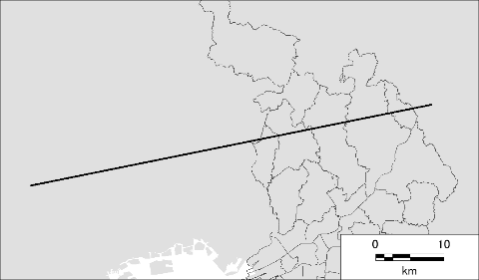
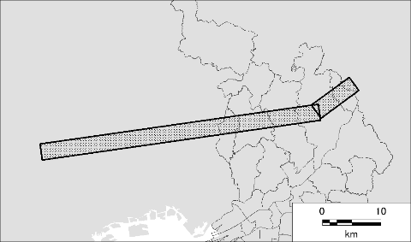
２-③．断層帯の破壊シナリオの絞り込み（ステップ２）
破壊シナリオ設定一覧
生駒断層帯（全５ケース）
有馬高槻断層帯（全５ケース）
ケース１～４
ケース５
ケース１～４
ケース５
「レシピ」による
破壊シナリオ
「レシピ」による
破壊シナリオ
ケース１
ケース２
ケース１
ケース２
「レシピ」による
破壊シナリオ
「レシピ」による
破壊シナリオ
ケース３
ケース４
ケース３
ケース４
H19想定
（直下）の
破壊シナリオ
H19想定
（直下）の
破壊シナリオ
ケース５
ケース５

Slide 14
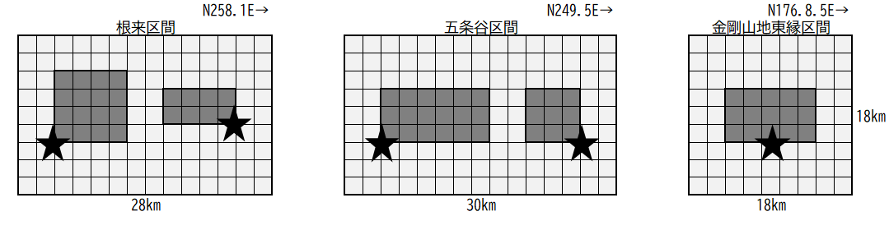
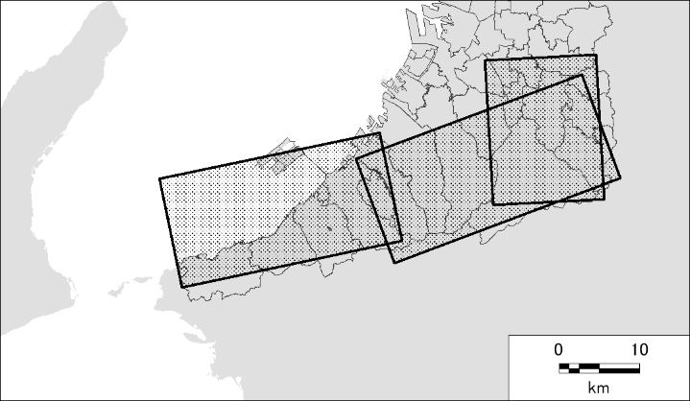
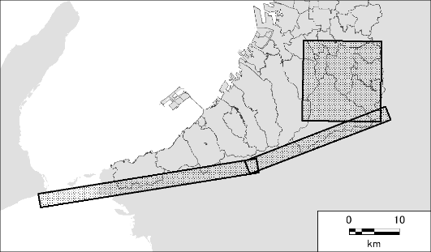
２-③．断層帯の破壊シナリオの絞り込み（ステップ２）
破壊シナリオ設定一覧
「レシピ」による破壊シナリオ
中央構造線断層帯（全16ケース）
中央構造線断層帯は、複数の区間が同時に活動する場合を考慮し、全体の断層帯の延長を考慮し、強震動予測「レシピ」における平均応力降下量3.1MPa、アスペリティ面積が断層面積の 22%を仮定したモデルパラメータを設定した。
ケース４
ケース５
ケース２
ケース３
ケース１
「レシピ」による破壊シナリオ
ケース１～15
ケース９
ケース10
ケース７
ケース８
ケース６
「レシピ」による破壊シナリオ
ケース16
ケース14
ケース15
ケース12
ケース13
ケース11
H19想定（直下）の破壊シナリオ
ケース16

Slide 15
２-④．地盤モデルの作成
地盤モデル設定の概要
第2回部会で審議済み事項
深部地盤（震源～工学的基盤）は、「上町断層帯における重点的な調査観測（H25年）^{*1}」によりまとめられたモデル（上町断層帯重点モデル）を基本とする。カバーできていない領域は、地震本部の地震動予測地図作成で用いられているJ-SHISv4.0（令和5年）^{*2}のデータで補間する。
浅部地盤（工学的基盤～地表）は、H26想定（南海トラフ）によるモデルを基本として、H26以降のボーリングデータ（約2,200本）を追加し、モデルの更新を行う。
*1:上町断層帯における重点的な調査観測平成２２～２４年度 成果報告書
*2：第2回部会時点ではV3.2が最新版
*3:大阪府，平成14-16年度 地下構造調査
深部地盤として用いる『上町断層帯重点調査モデル』は、H19想定（直下）で採用した『大阪平野地下構造調査モデル（H16）^{*2}』を初期モデルとして、微動観測等によって改良されたものである。
深部地盤の最上面となる工学的基盤は、 S波速度（Vs）が300～700m/s以上の地層と定義される。
  H19想定（直下）ではVs500m/s以上を工学的基盤として地震動を算定している。
  H26想定（南海トラフ）では、内閣府の深部地盤と合わせて整理を行い、おおむねVs300m/s以上を工学的基盤として整理している。
  今回想定では、H26想定（南海トラフ）と同様に、Vs300m/s以上を工学的基盤として地震動を算定する。
地盤モデルの前提条件
図7 地下構造モデルの模式図（地震本部「レシピ」より抜粋，編集）
表1 H19想定,H26想定と今回想定の地盤モデルの設定の比較
分類 | H19想定 （直下） | H26想定 （南海トラフ） | 今回想定
 |  |  | （直下） | （南海トラフ）
浅部地盤 | ボーリングデータから作成 | H19を更新 | H26を更新
深部地盤 | 大阪平野地下構造モデル | （設定なし※） | 上町断層帯重点モデル | （設定なし※）
工学的基盤 | 500m/s以上 | 300m/s以上 | 300m/s以上
※工学的基盤の地震動予測結果について内閣府の公表データを用いることから、深部地盤の設定は行わない。

Slide 16
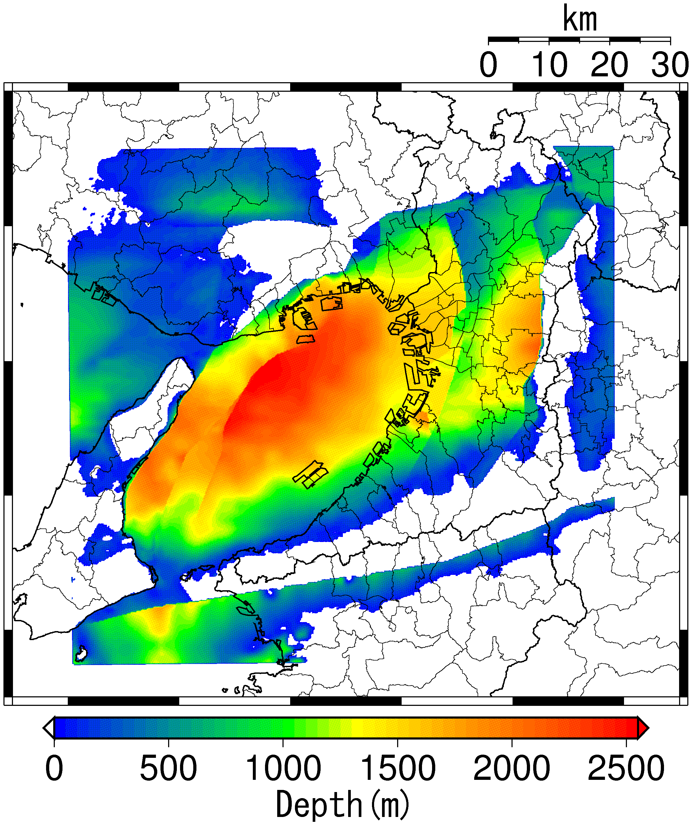
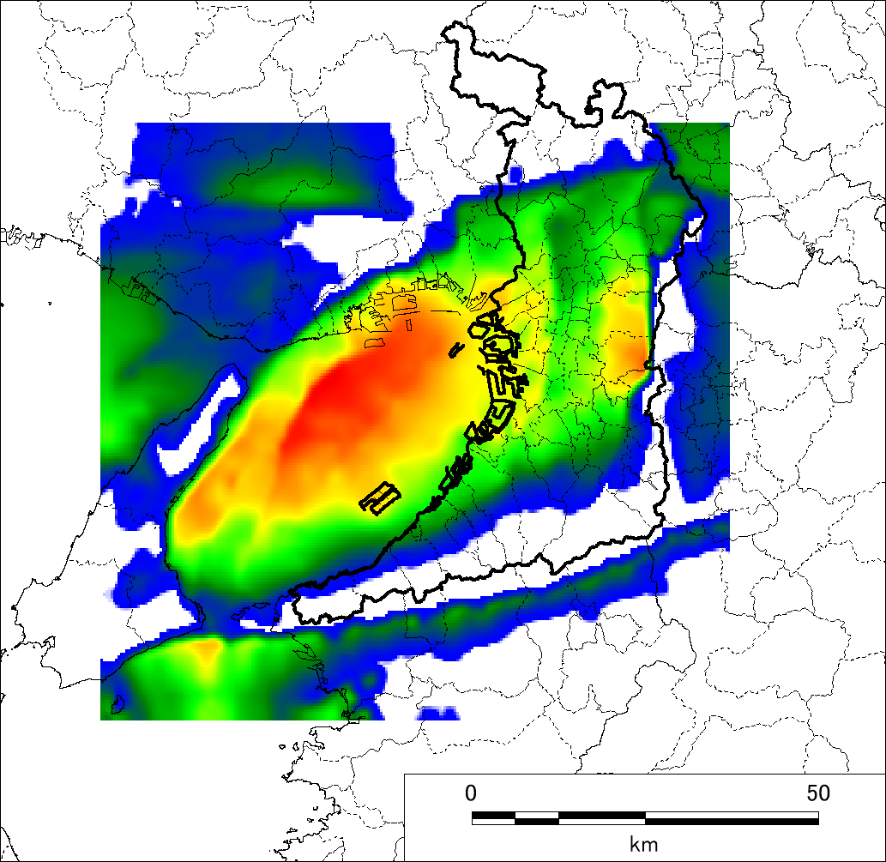
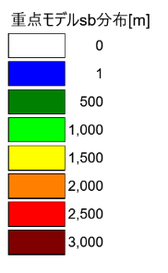
２-④．地盤モデルの作成
深部地盤（震源～工学的基盤）
深部地盤モデルの比較
H19想定（直下）
今回想定（直下）
H19年時点における、大阪平野の精緻なモデルとして『大阪平野地下構造モデル（H16）』を使用
工学的基盤は、S波速度500m/s以上として設定
調査単位は500mメッシュとして実施
府域を対象とした最新の知見を含むモデルとして『上町断層帯重点調査モデル（H25）』を採用
工学的基盤は、H26想定（南海トラフ）との整合を考慮して、S波速度300m/s以上とした
調査単位は500mメッシュとして実施
『J-SHISv4.0』モデルで補間
重点モデルの作成範囲
図8 大阪府平野地下構造モデルとの基盤岩深さ分布
図9 上町重点調査モデルの基盤岩深さ分布

Slide 17
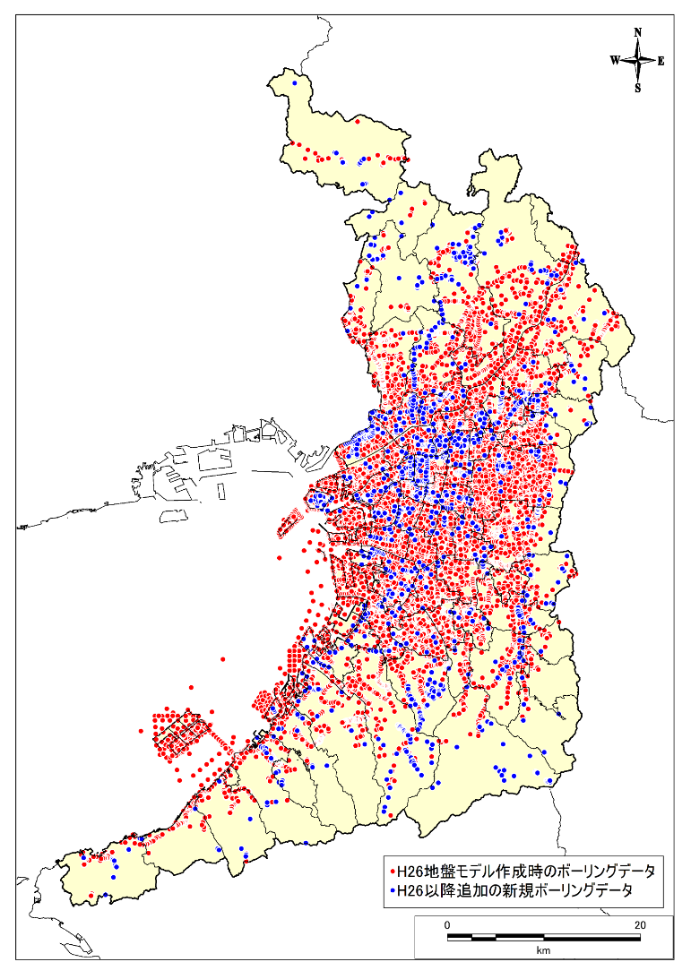
２-④．地盤モデルの作成
浅部地盤（工学的基盤～地表）
H26想定（南海トラフ）による浅部地盤データを基に、ボーリングデータを追加してモデル更新を行う。
浅部地盤の検証については海溝型地震に関する資料（資料1－2）で整理した。
浅部地盤モデル作成方法
関西圏地盤情報データベース、市町村などのボーリングデータをもとに作成されたH26想定（南海トラフ）の浅部地盤について、H26以降のボーリングデータ約2,200本を追加し、モデルを更新する。（計約2万4,000本）
作成方法は、H26想定（南海トラフ）と同じ方法を用いた。ボーリングデータのない地点については、若松・松岡（2020）^{*1} による微地形区分を用いて補完する。
地盤モデルの作成単位は、地震動の予測を行う250mメッシュとした。
*1:H26想定（南海トラフ）では若松・松岡（2011）による微地形区分を採用
図10 浅部地盤モデル作成フロー
図11 ボーリングデータの分布

Slide 18
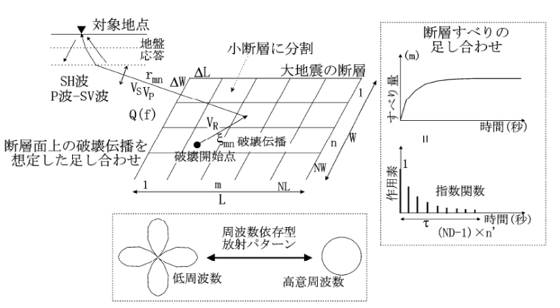
２-⑤．断層帯の破壊シナリオの絞り込み（ステップ２）
ステップ2の地震動予測方法（第2回部会で審議済み）
設定した破壊シナリオ（全47ケース）について地震動を予測し、ステップ３の対象とする破壊シナリオの抽出を行う。
予測手法：破壊過程を考慮した計算を実施（H19想定（直下）と同じ手法）
  統計的グリーン関数法によって工学的基盤の地震動を予測
  地震動が浅部地盤（工学的基盤～地表）によって受ける影響については、等価線形解析で予測
土の非線形特性について、各土層の有効ひずみに対応する値を用い、重複反射理論によって解く方法。設定するパラメータが比較的少なく、既往の被害地震の地震動分布を大局的に説明できるものとして、広く用いられている。
地表震度
気象庁の方法を用いて地震動（波形）を震度に変換
変換
地表
地表地震動
工学的基盤～地表
等価線形解析
工学的基盤の地震動を用いた数値計算によって、地表の地震動を算定
工学的基盤
工学的基盤
地震動
図12 等価線形解析の概要
断層面を分割した小断層から生じる地震波（統計的グリーン関数）を理論的に作成し、断層面の破壊伝播に応じて合成することで、対象地点の地震動を予測する方法。
地震基盤
震源～工学的基盤
統計的グリーン関数法
震源断層の非一様すべりを考慮できる数値解析によって、工学的基盤の地震動を算定
震源
（非一様すべりを考慮）
図13 統計的グリーン関数法の概要

Slide 19
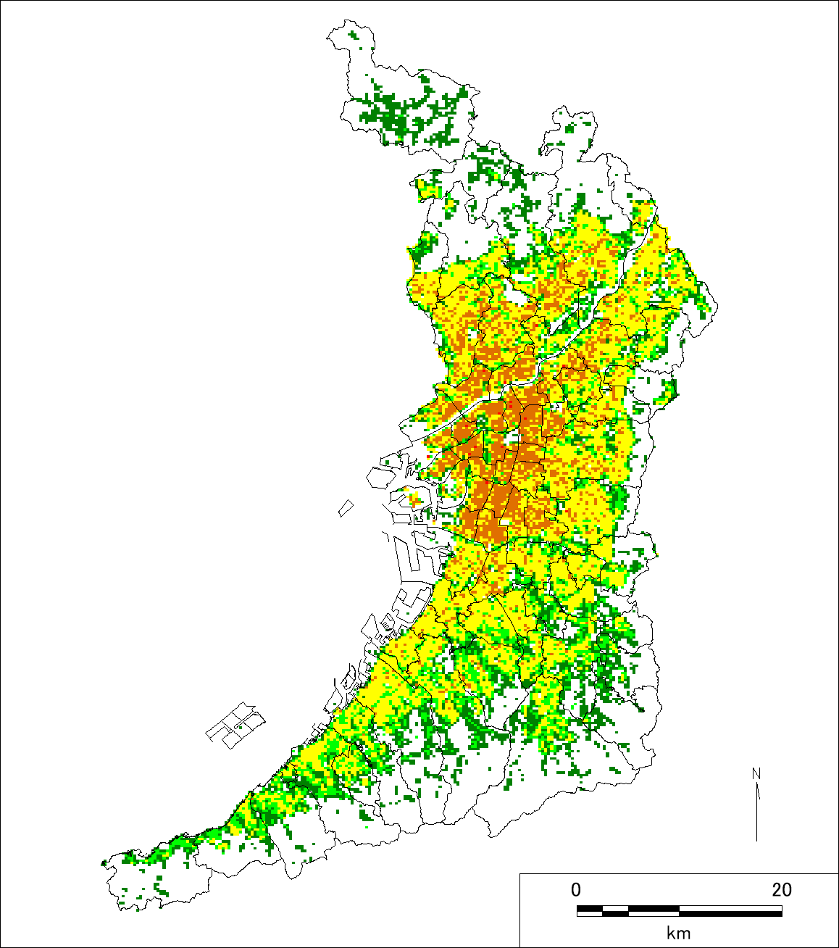
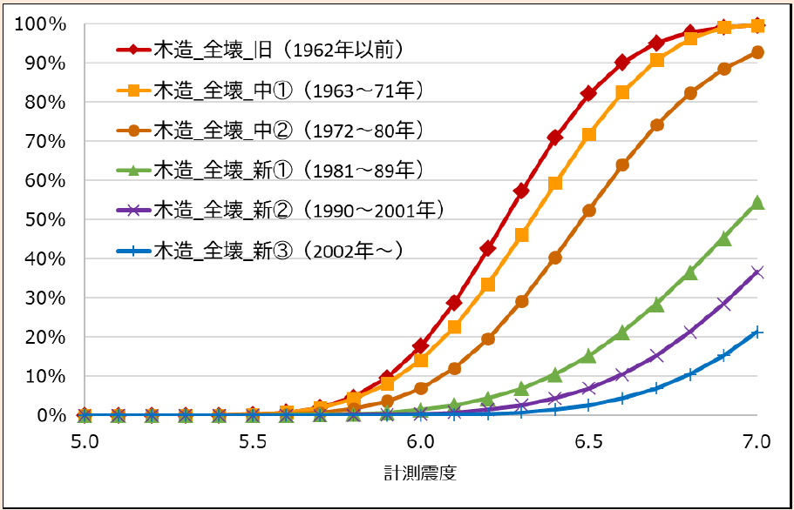
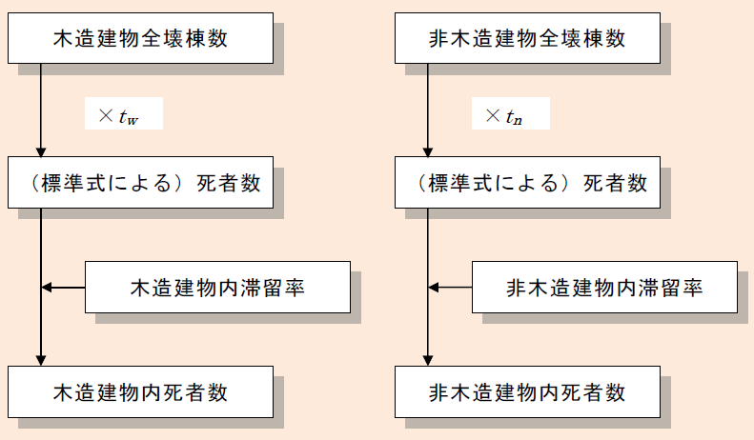
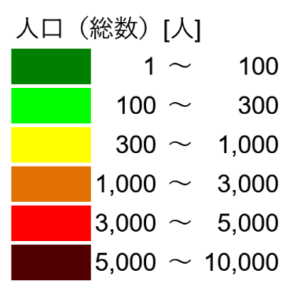
２-⑤．破壊シナリオの絞り込みの考え方
破壊シナリオ抽出
予測した地表震度と大阪府の人口分布を重ね合わせ、震度曝露人口^{*1}を算定し、府への影響が大きい破壊シナリオ抽出する。（府域全体への影響、地形・地質学および地震学の現状の認識との整合性などを総合的に考慮）
人口データは、R2年国勢調査による250mメッシュ集計を用いる。地表震度についても、人口データと同様に250mメッシュで求める
*1：ある震度に曝される人口のこと
震度曝露人口の考え方
建物の被害算定に用いる計測震度と建物全壊率の関係（全壊率曲線）は、震度６強（計測震度6.0以上6.5未満）以上で被害量が多くなる傾向が見られる。また、建物倒壊による死者数は建物全壊率に基づいて算定される。
そこで、今回想定（直下）では、震度６強以上の曝露人口を対象として、破壊シナリオによる府への影響を評価するものとした。
６強
図14 建物被害推定に用いる全壊率曲線（木造）と建物倒壊による死者数算定のフロー
出典；南海トラフ巨大地震の被害想定項目及び手法の概要（令和７年３月）
想定するメッシュ単位について
H19想定（直下）時点では、国勢調査による人口データは500mメッシュ集計として公表されており、地表震度についても同様に500mメッシュを対象としていた。今回想定（直下）では、最新版であるR2年国勢調査データに合わせて250mメッシュを対象とした。
図15 R2年国勢調査による250mメッシュ人口分布

Slide 20
２-⑤．破壊シナリオの絞り込みの考え方
ステップ２の結果と破壊シナリオの絞り込み
地震動の予測結果より、震度６強以上曝露人口、府域全体への影響等を考慮した結果、被害想定を行うシナリオとして、表2の５ケースを抽出した。なお、上町断層帯については、震源が大阪府を縦断するような形状となっており、破壊シナリオによって地先の震度分布が大きく異なることから、２つのケースを抽出した。
表2 ステップ２によって抽出した被害想定を行うシナリオ
ステップ２より 抽出したシナリオ | ステップ３での呼称
・上町断層帯ケース18 ・上町断層帯ケース21 ・生駒層帯ケース５ ・有馬高槻断層帯ケース５ ・中央構造線断層帯ケース３ | ・上町断層帯① ・上町断層帯② ・生駒断層帯 ・有馬高槻断層帯 ・中央構造線断層帯
表更新
次ページより、断層帯ごとの破壊シナリオ（ケース）別の地表震度および震度曝露人口について示す。

Slide 21
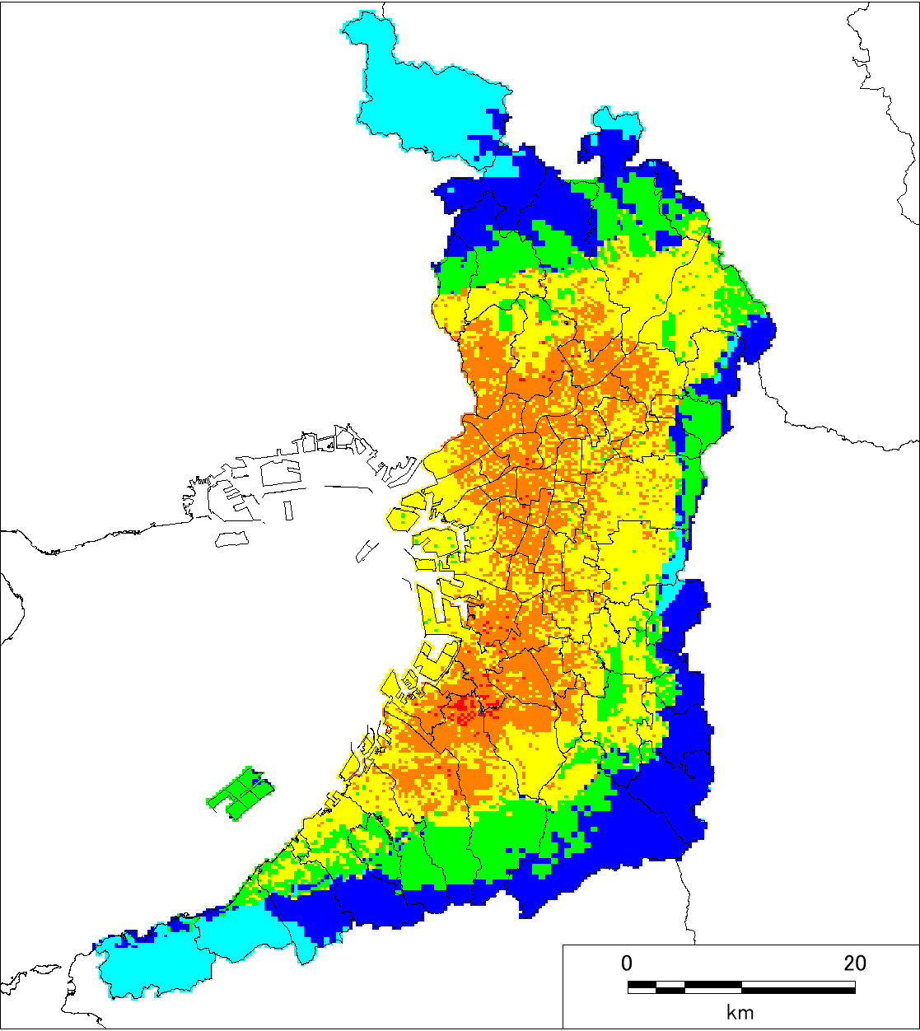
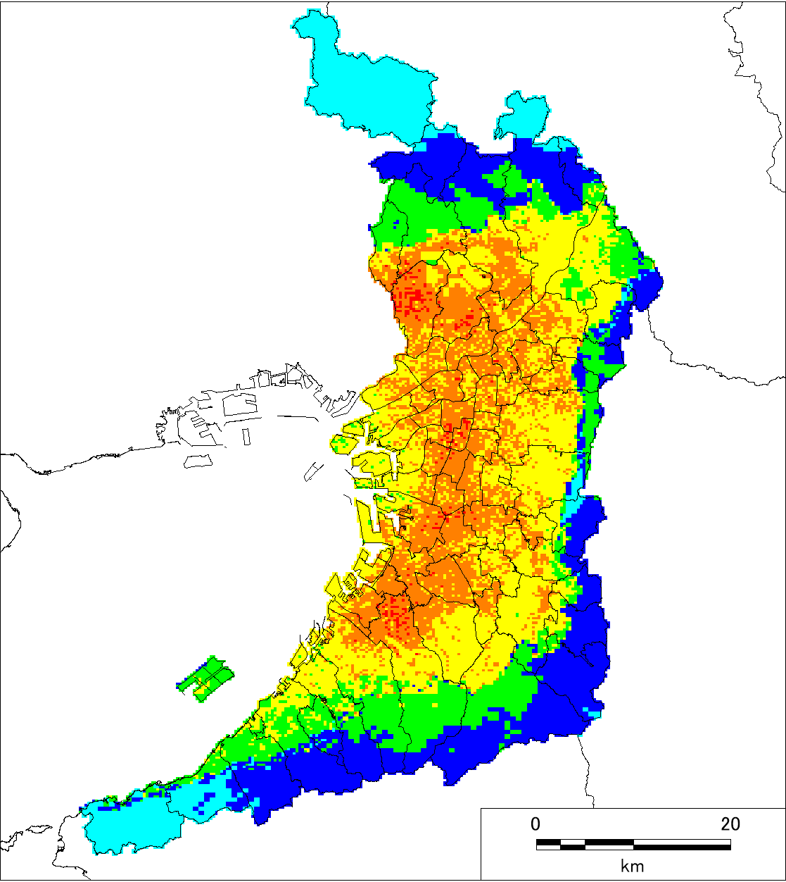
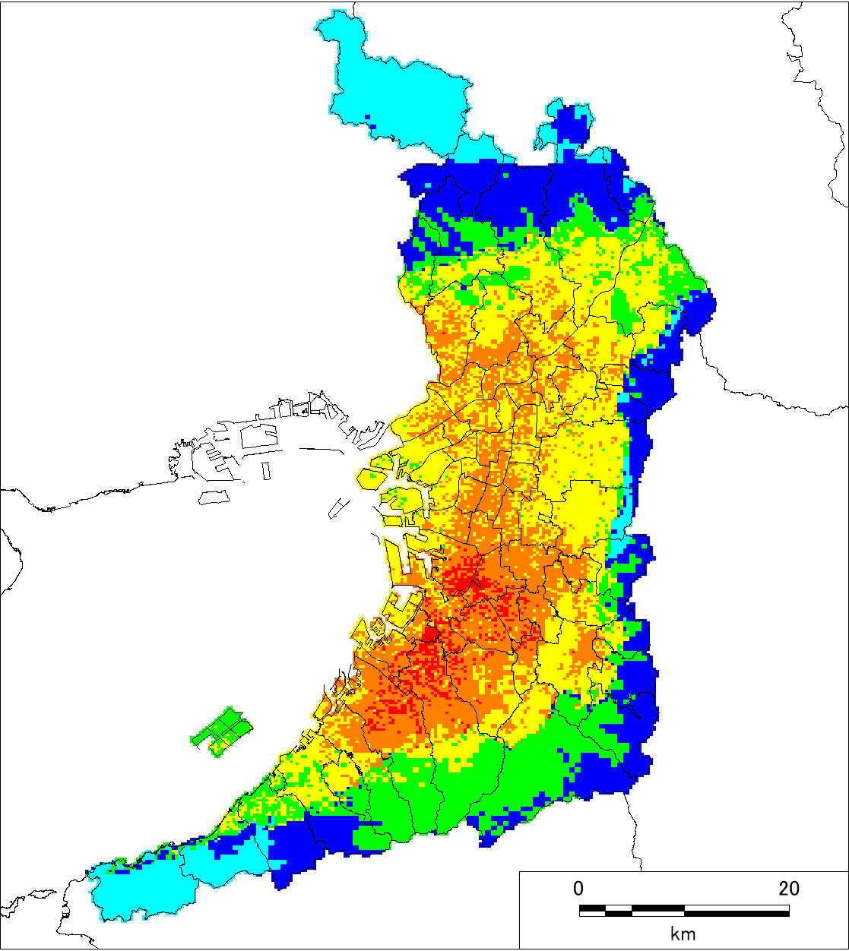
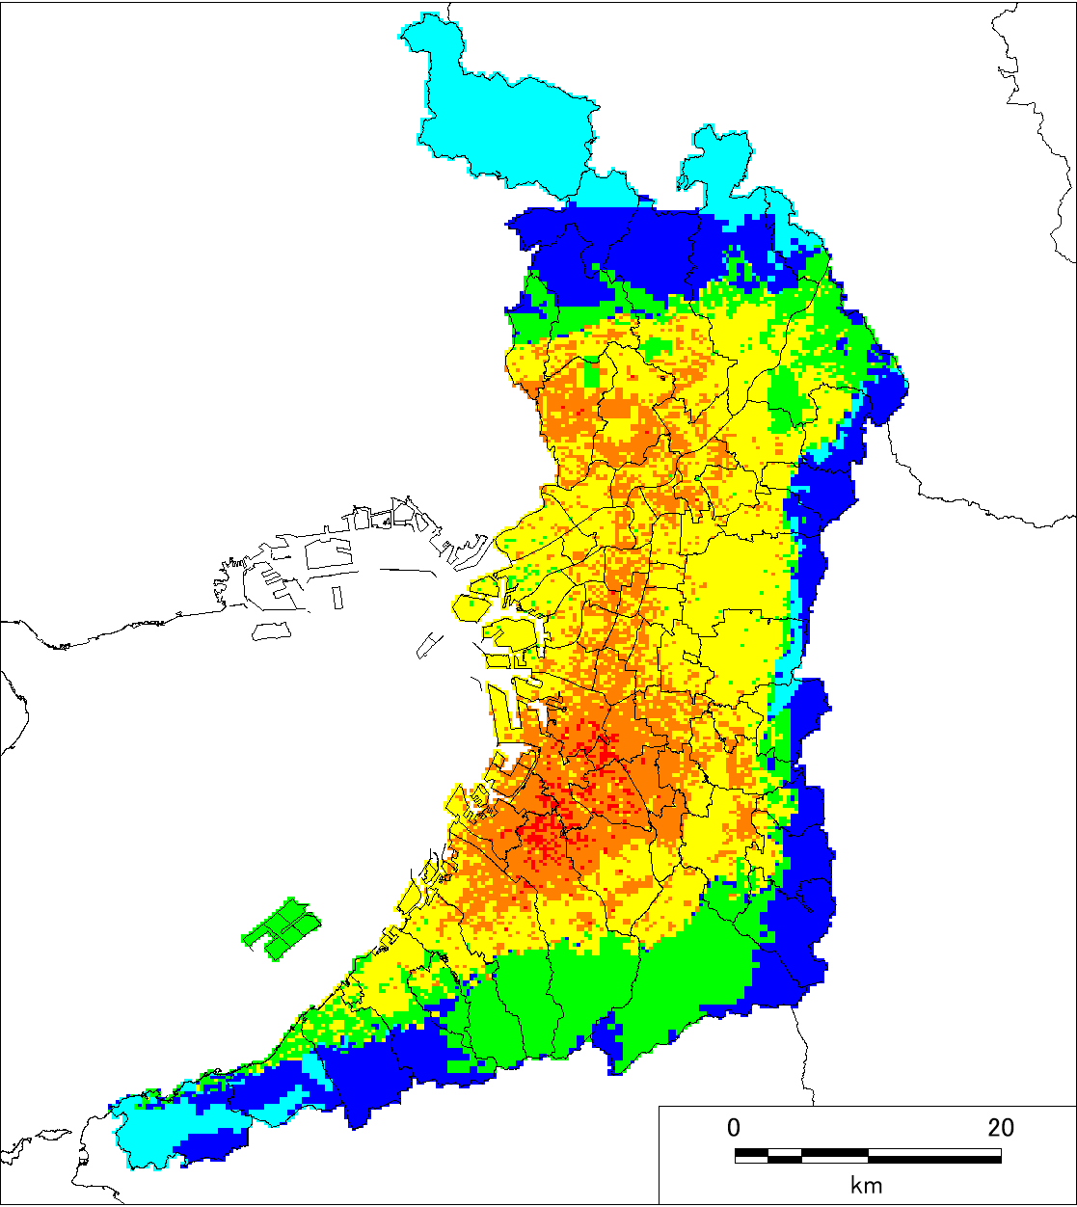
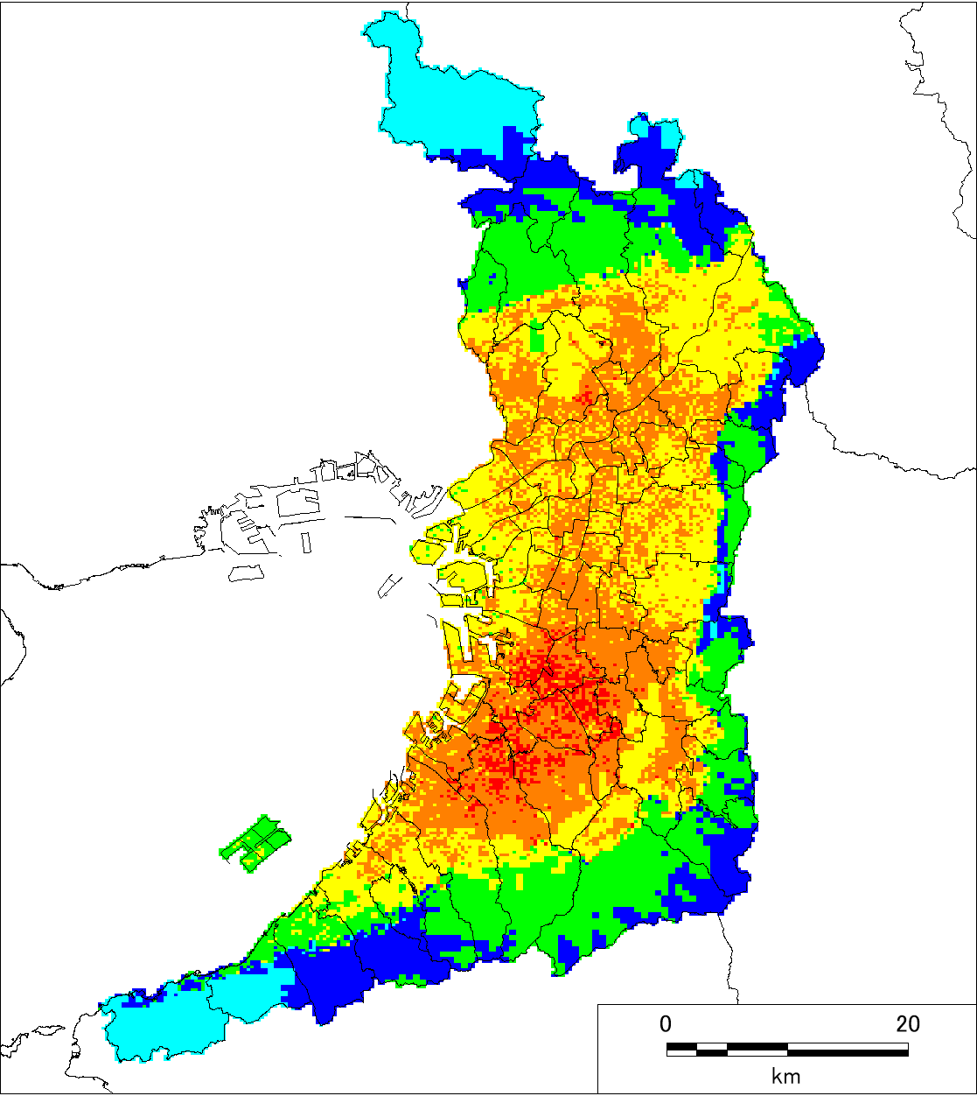
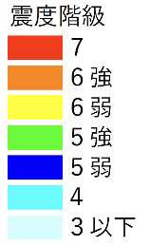
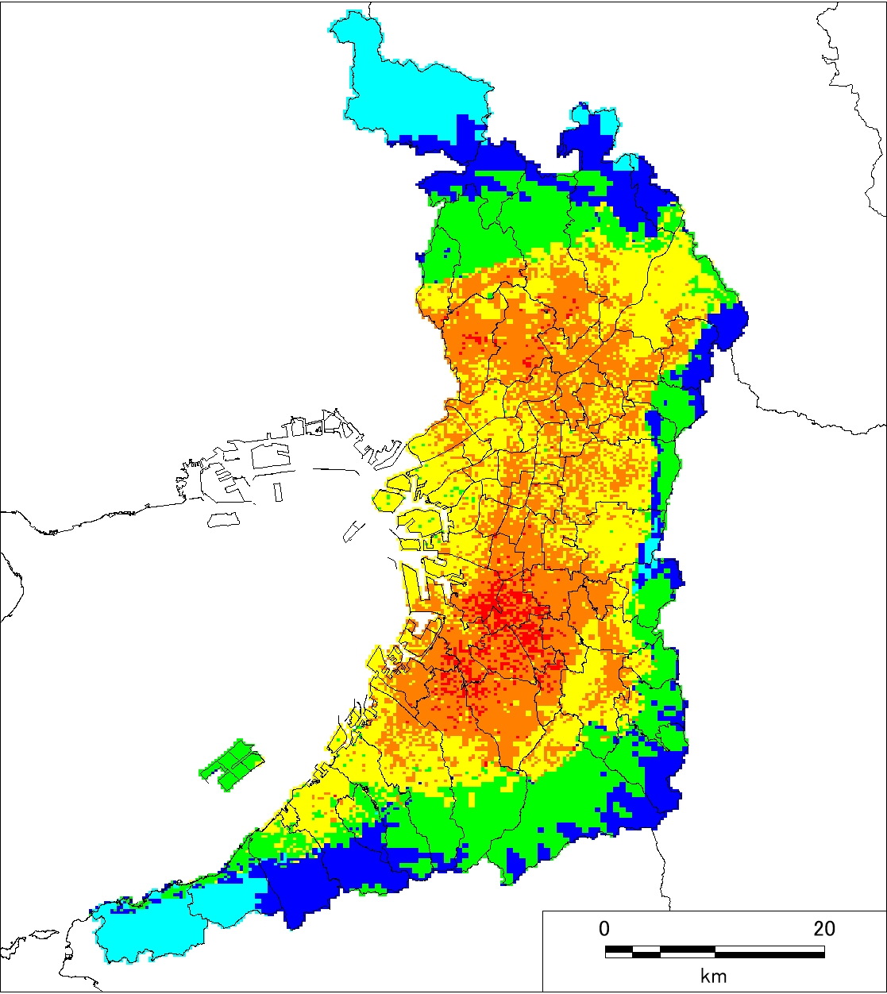
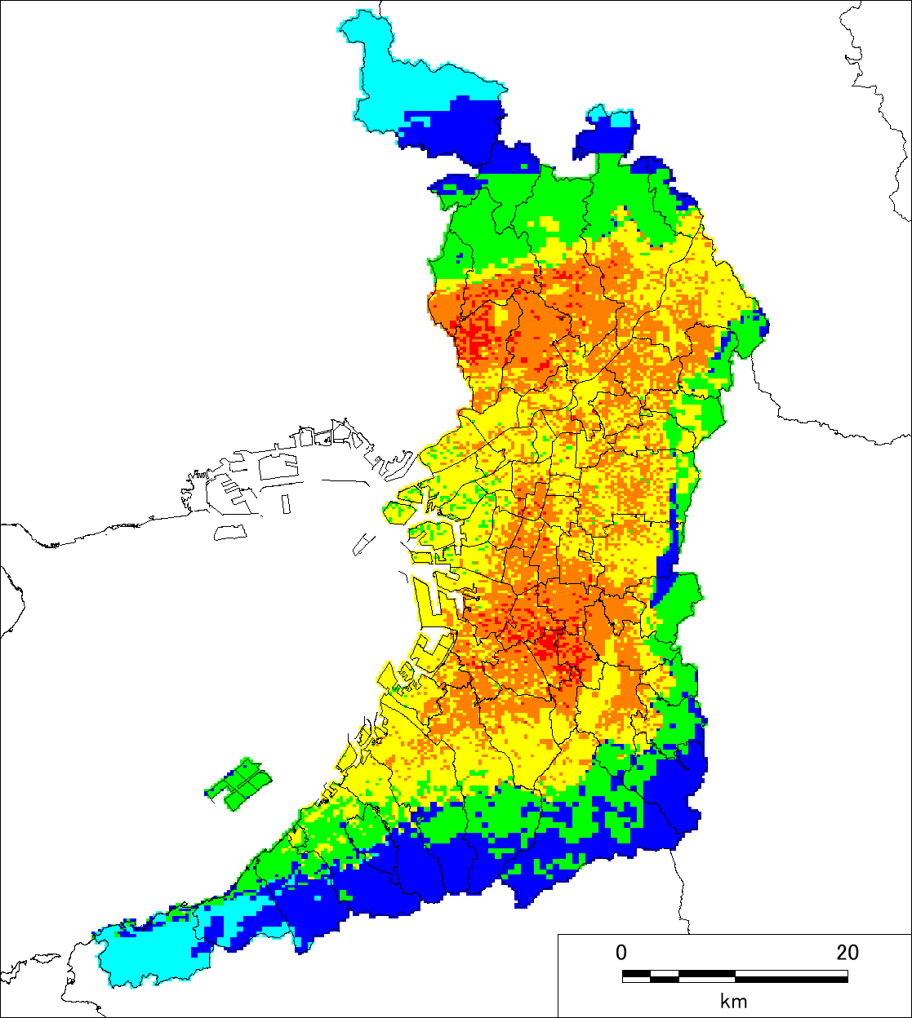
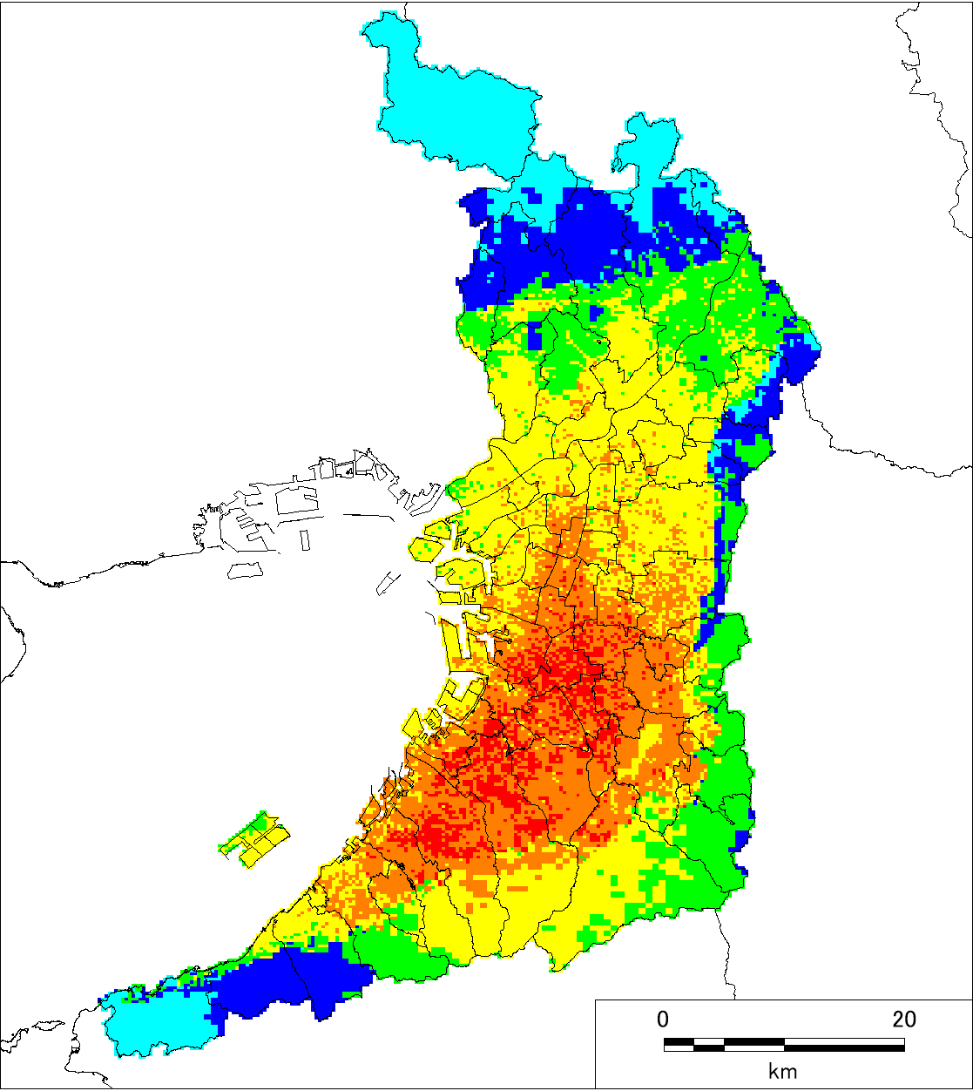
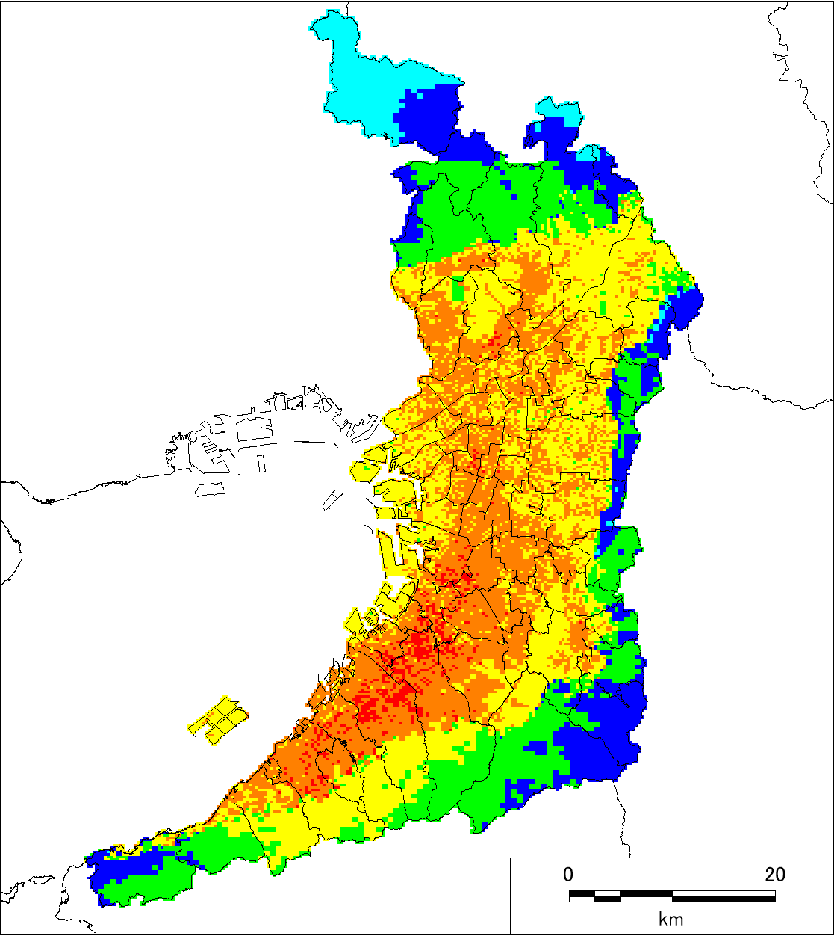
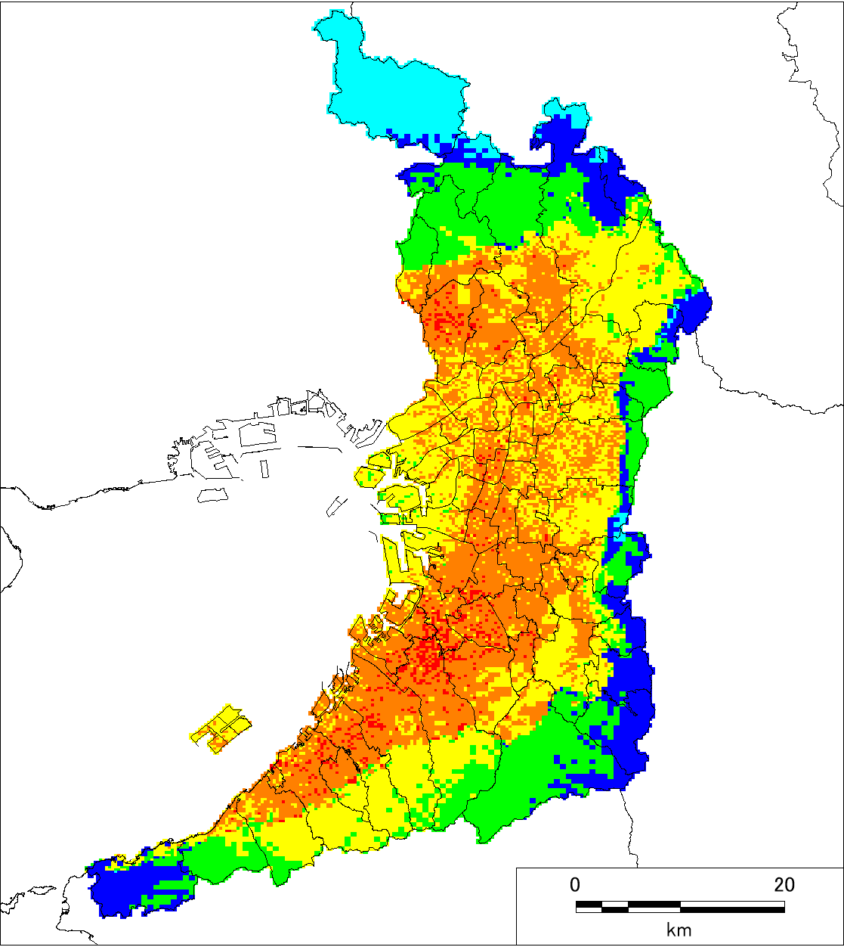
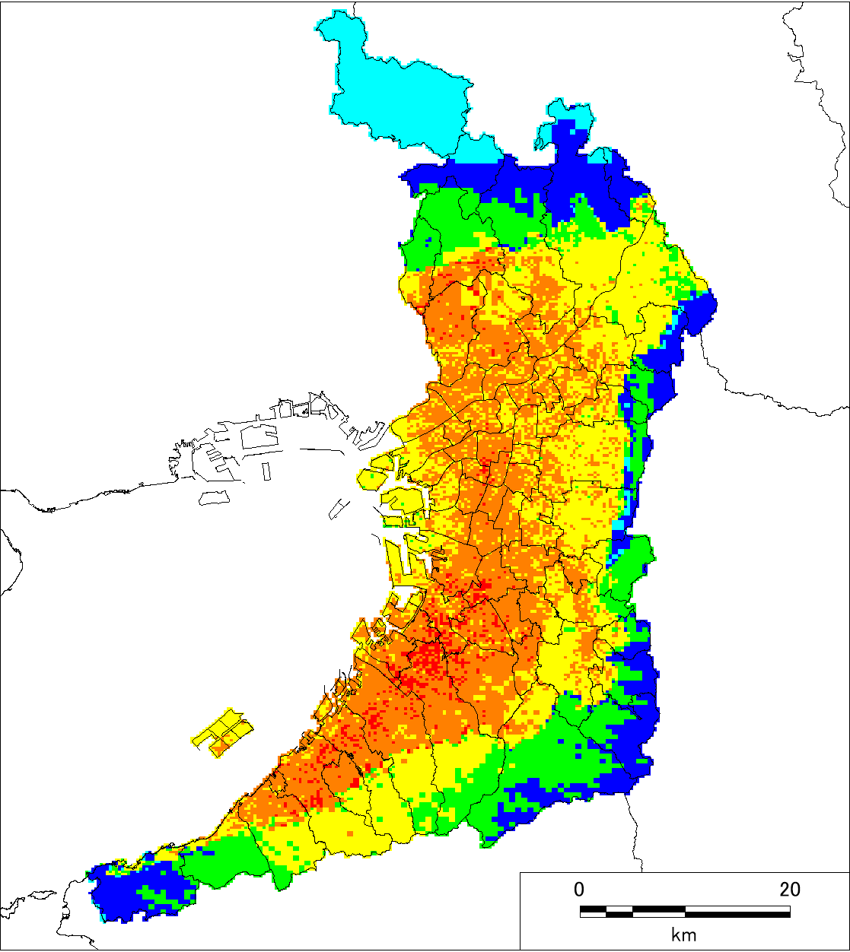
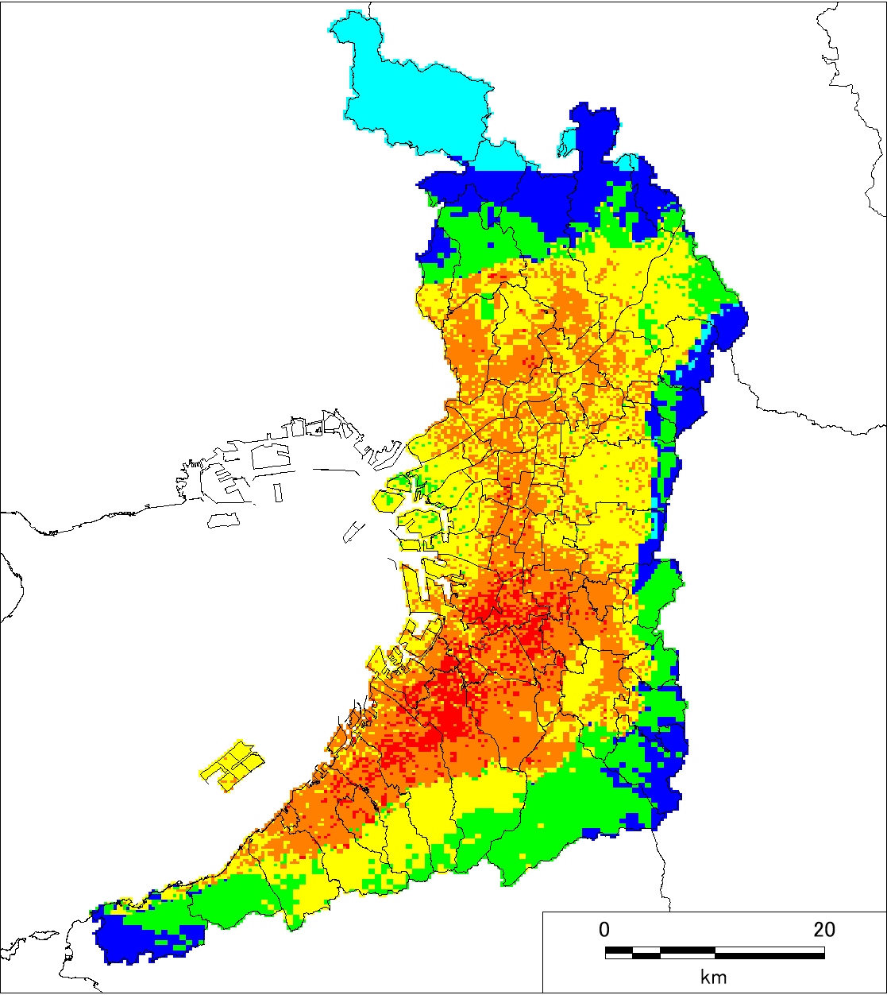
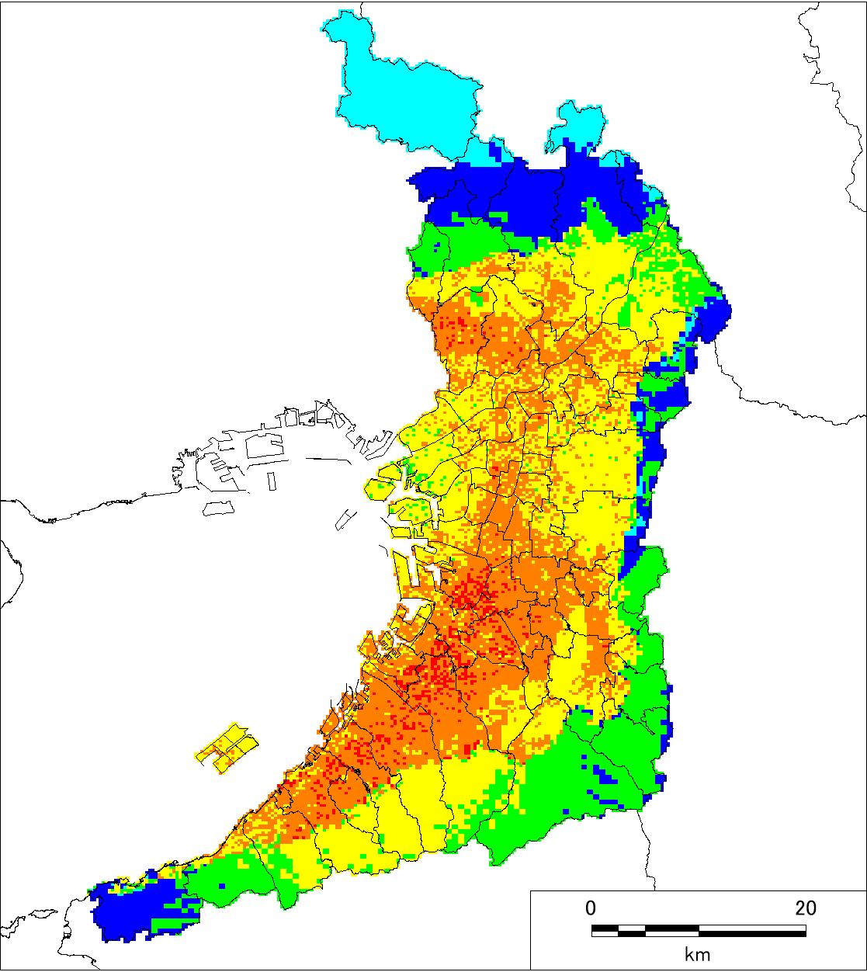
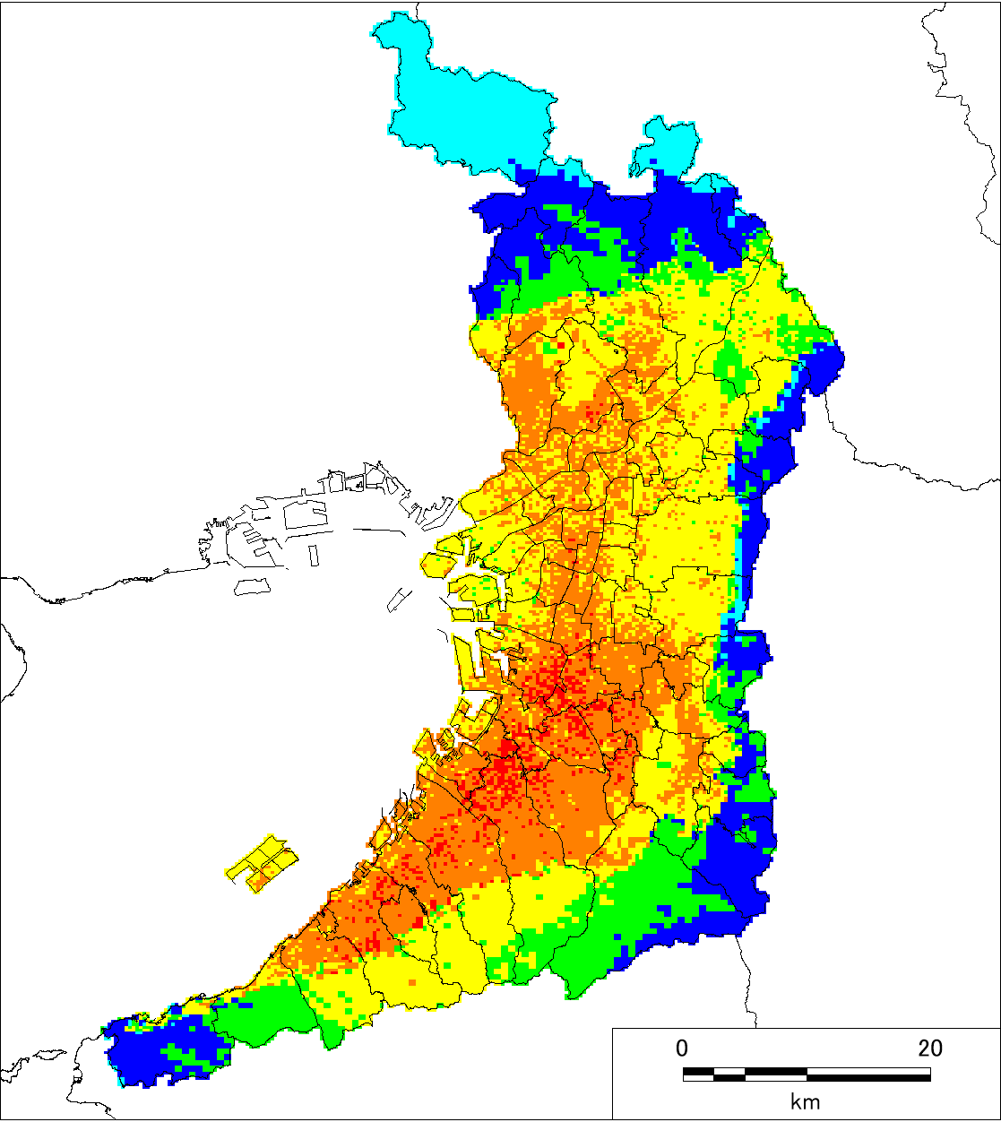
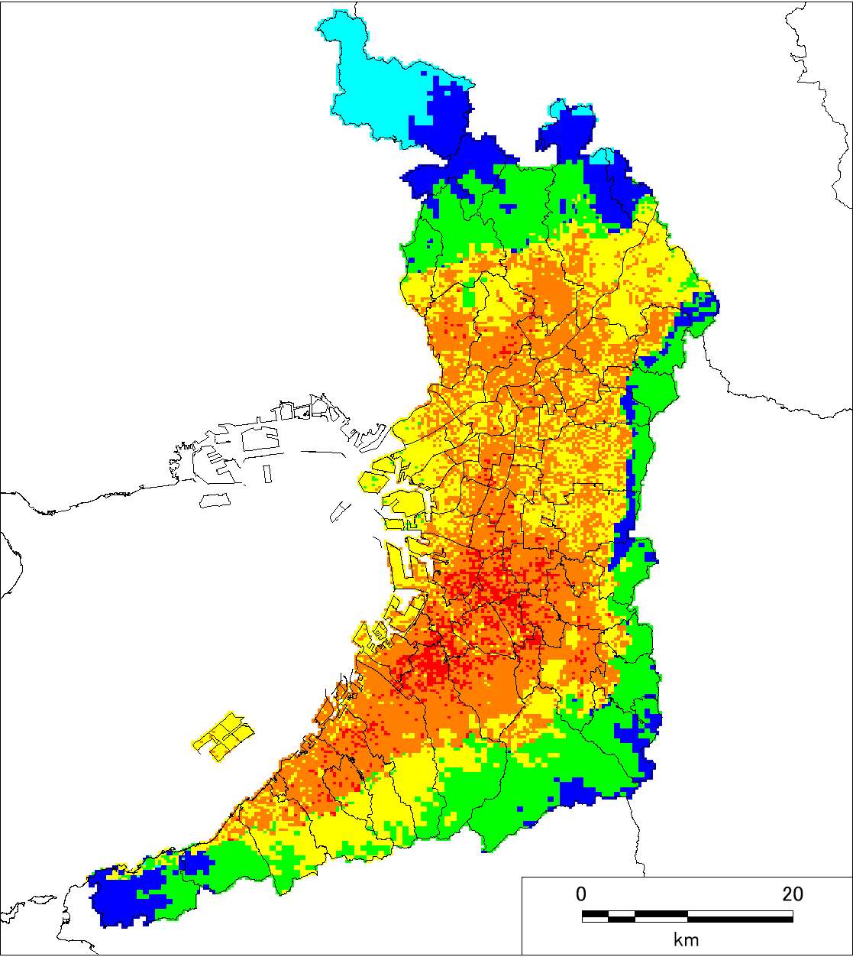
２-⑤．破壊シナリオの絞り込みの考え方
ステップ２の結果と破壊シナリオの絞り込み
上町断層帯（全21ケース）
ケース３
ケース５
ケース１
ケース２
ケース４
ケース６
ケース７
ケース８
ケース９
ケース10
ケース11
ケース12
ケース13
ケース14
ケース15
図16 上町断層帯ステップ２による地表震度（ケース１～15）

Slide 22
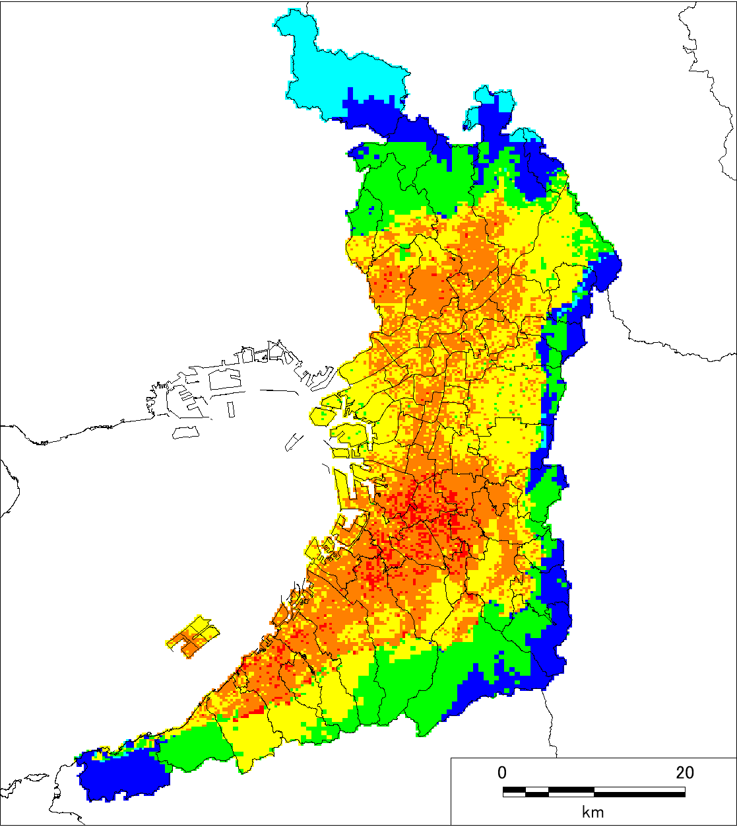
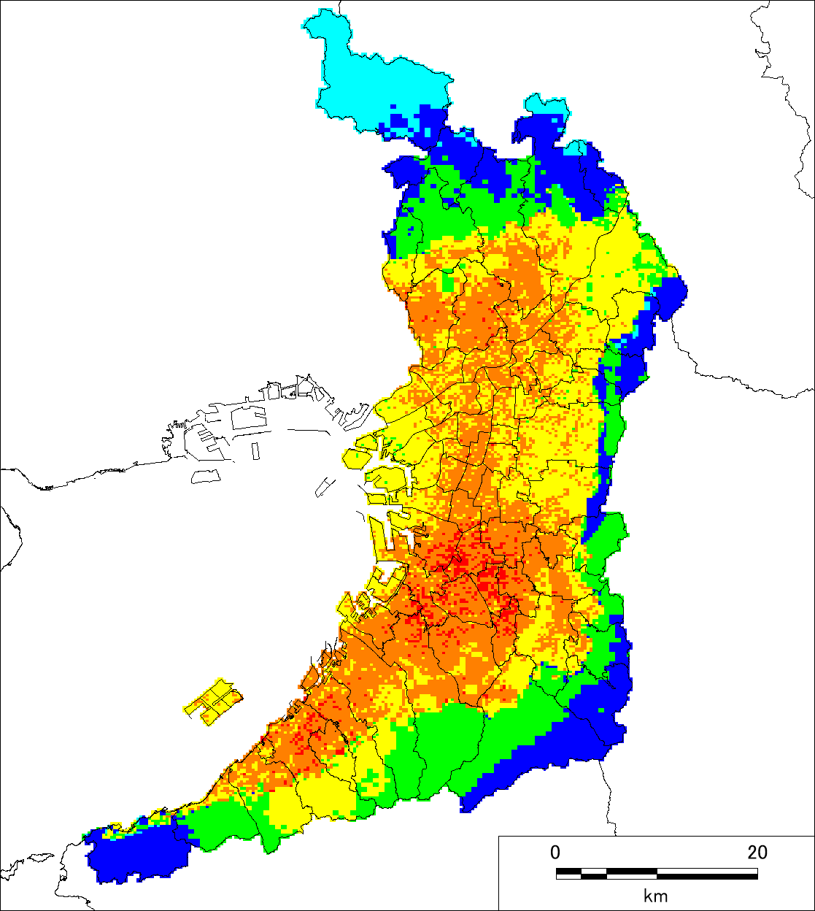
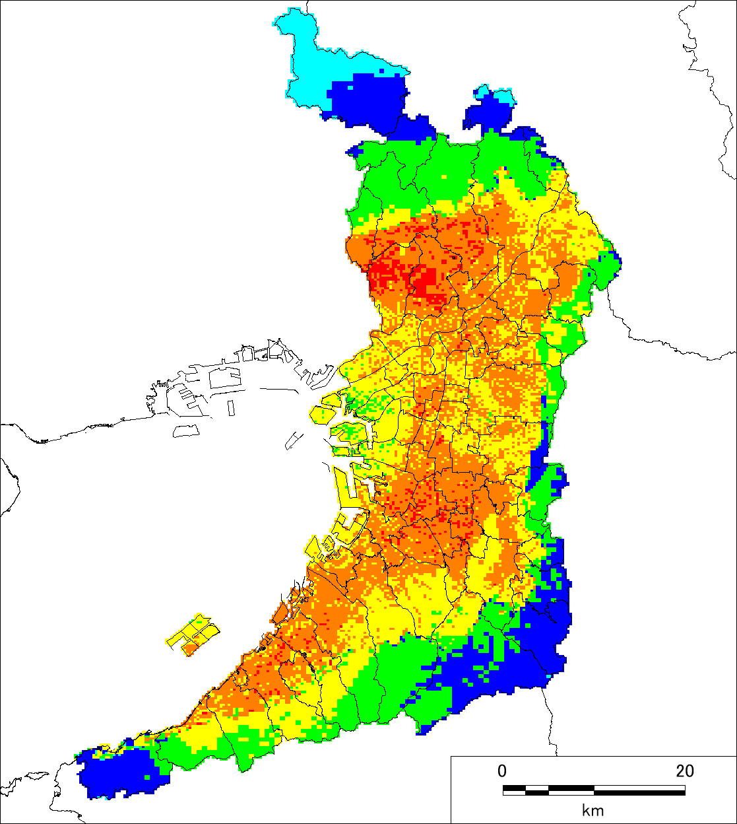
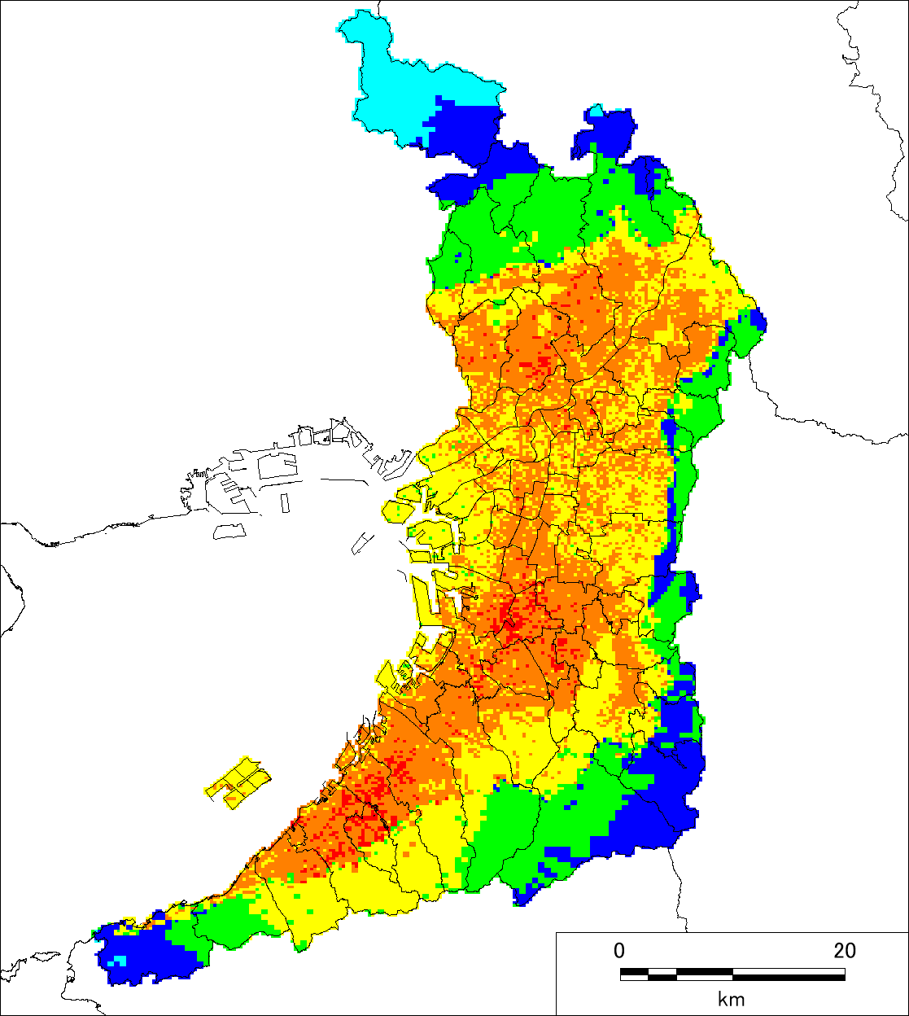
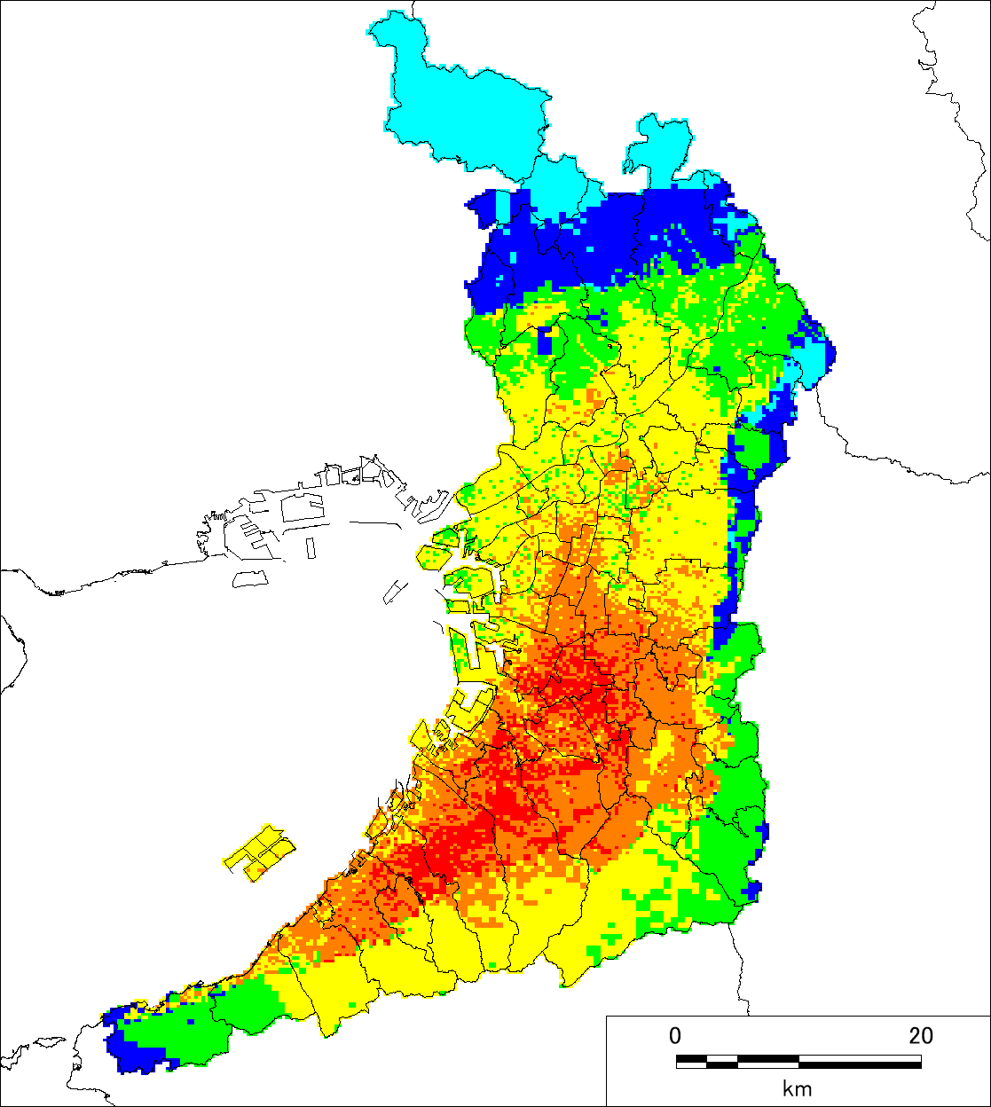

２-⑤．破壊シナリオの絞り込みの考え方
ステップ２の結果と破壊シナリオの絞り込み
表3 上町断層帯ステップ２による曝露人口（単位：人）
上町断層帯（全21ケース）
ケース16
ケース17
ケース | 曝露人口
 | 6弱以上 | 6強以上
１ | 8,091,000 | 3,846,000
２ | 8,139,000 | 4,355,000
３ | 7,933,000 | 3,610,000
４ | 7,915,000 | 3,012,000
５ | 8,335,000 | 4,508,000
６ | 8,322,000 | 4,594,000
７ | 8,317,000 | 4,361,000
８ | 7,255,000 | 3,253,000
９ | 8,453,000 | 4,825,000
10 | 8,476,000 | 5,165,000
ケース | 曝露人口
 | 6弱以上 | 6強以上
11 | 8,442,000 | 5,082,000
12 | 8,322,000 | 4,561,000
13 | 8,243,000 | 4,298,000
14 | 8,290,000 | 4,276,000
15 | 8,536,000 | 5,537,000
16 | 8,415,000 | 4,745,000
17 | 8,423,000 | 4,812,000
18 | 8,579,000 | 5,446,000
19 | 8,581,000 | 5,384,000
20 | 7,124,000 | 3,214,000
21 | 7,350,000 | 3,248,000
ケース18
ケース19
震度６強以上の曝露人口はケース15とケース18で約550万人となった。
震度分布を比較すると、ケース15は南部地域で震度が高い傾向であるが、
南部地域に限定した震度ではケース20、21の方が高くなっていることから、
北部域でも震度６強～７の範囲が広く見られるケース18をステップ３の
想定地震として抽出した。
また、破壊開始点を大阪湾南東岸断層上に設定したケース20や21では、南部地域おいて強い揺れ（震度６強～７）が広い範囲で予測された。
上町断層帯は府直下に断層帯があることから、地先の震度分布の違いを考慮して、２つのケース（ケース18、 21 ）を抽出した。
ケース20
ケース21
図17 上町断層帯ステップ２による地表震度（ケース16～21）

Slide 23






２-⑤．破壊シナリオの絞り込みの考え方
ステップ２の結果と破壊シナリオの絞り込み
表4 生駒断層帯ステップ２による曝露人口（単位：人）
生駒断層帯（全５ケース）
ケース | 曝露人口
 | 6弱以上 | 6強以上
１ | 3,960,000 | 348,000
２ | 3,266,000 | 289,000
３ | 3,342,000 | 293,000
４ | 3,278,000 | 395,000
５ | 7,128,000 | 2,287,000
ケース１
ケース２
震度６強以上の曝露人口が最も多くなるのはケース５となった。ケース５は断層帯の面積が広い破壊シナリオであることが、影響範囲が広くなったことが要因として挙げられる。
生駒断層帯のステップ２の結果として、ケース５を抽出した。
ケース３
ケース４
ケース５
図19 生駒断層帯ステップ２による地表震度

Slide 24





２-⑤．破壊シナリオの絞り込みの考え方
ステップ２の結果と破壊シナリオの絞り込み
表5 有馬高槻断層帯ステップ２による曝露人口（単位：人）
有馬高槻断層帯（全５ケース）
ケース | 曝露人口
 | 6弱以上 | 6強以上
１ | 6,510,000 | 1,387,000
２ | 6,233,000 | 1,477,000
３ | 6,359,000 | 1,493,000
４ | 5,961,000 | 1,725,000
５ | 5,881,000 | 2,150,000
ケース１
ケース２
震度６強以上の曝露人口が最も多くなるのはケース５であった。ケース５は府域に近い地点にアスペリティが設定あることが影響していると考えられる。
有馬高槻断層帯のステップ２の結果として、ケース５を抽出した。
ケース３
ケース４
ケース５
図21 有馬高槻断層帯ステップ２による地表震度

Slide 25











２-⑤．破壊シナリオの絞り込みの考え方
ステップ２の結果と破壊シナリオの絞り込み
中央構造線断層帯（全16ケース）
ケース１
ケース２
ケース３
ケース４
ケース５
ケース６
ケース７
ケース８
ケース９
ケース10
図23 中央構造線断層帯ステップ２による地表震度（ケース１～10）

Slide 26






２-⑤．破壊シナリオの絞り込みの考え方
ステップ２の結果と破壊シナリオの絞り込み
中央構造線断層帯（全16ケース）
表6 中央構造線断層帯ステップ２による
曝露人口（単位：人）
ケース11
ケース12
ケース13
ケース | 曝露人口
 | 6弱以上 | 6強以上
１ | 5,181,000 | 2,196,000
２ | 6,483,000 | 2,412,000
３ | 6,326,000 | 2,515,000
４ | 6,449,000 | 2,492,000
５ | 4,801,000 | 2,103,000
６ | 4,950,000 | 2,086,000
７ | 5,767,000 | 2,397,000
８ | 5,463,000 | 2,208,000
９ | 5,919,000 | 2,328,000
10 | 4,479,000 | 2,023,000
11 | 4,764,000 | 2,111,000
12 | 5,488,000 | 2,209,000
13 | 5,382,000 | 2,351,000
14 | 5,192,000 | 2,122,000
15 | 5,048,000 | 1,808,000
16 | 5,181,000 | 2,196,000
ケース14
ケース15
ケース16
図24 中央構造線断層帯ステップ２による地表震度（ケース11～16）
震度６強以上の曝露人口が最も多くなるのはケース３であった。 ケース３は、その他のケースと比較して、岸和田市や貝塚市、河内長野市の南部などで震度６強となる地点がやや多い。
中央構造線断層帯のステップ２の結果として、ケース３を抽出した。

Slide 27
２-⑥．被害想定の基礎となる地震動の設定（ステップ３）
ステップ3の地震動予測方法（第2回部会で審議済み）
予測手法：破壊過程を考慮した計算を実施（H19想定（直下）と同じ手法）
  3次元差分法によって、表面波を含む長周期地震動を考慮した地震動を予測し、ステップ２の統計的グリーン関数法と足し合わせる方法（ハイブリッド合成法）で、工学的基盤の地震動を予測
  浅部地盤は、ステップ２と同様の等価線形解析法に加えて、大地震や軟弱地盤による影響を評価できる逐次非線形解析を用いて地表震度を予測
  地表の地震動：逐次非線形解析
  工学的基盤の地震動：ハイブリッド合成法
地表震度
時間の経過によって変化する土の非線形特性（応力－ひずみ関係）を逐次追跡しながら数値積分を行う方法。微小ひずみ～大きいひずみまでを対象に解くことができる。
変換
気象庁の方法を用いて地震動（波形）を震度に変換
地表
地表地震動
工学的基盤～地表
図26 非線形解析の概要
逐次非線形解析
高周波数（短周期）成分と低周波数（長周期）成分においてそれぞれ計算された二つの結果を合成して広帯域の強震動を評価する方法
工学的基盤の地震動を用いた数値計算によって、地表の地震動を算定
大地震や軟弱地盤の影響を評価できる逐次非線形解析を考慮
工学的基盤
工学的基盤地震動
震源～工学的基盤
地震基盤
ハイブリッド合成法
（統計的グリーン関数法
＋3次元差分法）
震源
（非一様すべりを考慮）
震源断層の非一様すべりを考慮できる数値解析によって、工学的基盤の地震動を算定
盆地生成波（長周期地震動）をより詳しく評価できるハイブリッド合成法を採用
出典：防災科学技術研究所研究資料 第336号「全国地震動予測地図」作成手法の検討，2009
図27 ハイブリッド合成法の概要

Slide 28
２-⑦．被害想定の基礎となる地震動の設定（ステップ３）
ステップ３の予測結果
被害想定の基礎となる地震動の地表震度および震度曝露人口について示す。
表7 ステップ３による曝露人口（単位：人）
断層帯 | 曝露人口
 | 6弱以上 | 6強以上
上町断層帯① | 8,667,000 | 5,895,000
上町断層帯② | 8,123,000 | 3,538,000
生駒断層帯 | 6,048,000 | 832,000
有馬高槻断層帯 | 5,006,000 | 1,705,000
中央構造線断層帯 | 5,259,000 | 1,995,000
ステップ３によって算定した被害想定の基礎となる地震動について、曝露人口及び震度別の面積と面積率を整理した。
震度別の面積より【上町断層帯①】では、府の約37%の範囲で震度６強以上と予測された。また、その曝露人口は約590万人と想定される。
表8 震度別の面積（単位：km²）と面積率
断層帯 | ３以下 | ４ | ５弱 | ５強 | ６弱 | ６強 | ７
上町断層帯① | 0km² | 51km² | 193km² | 407km² | 544km² | 645km² | 66km²
 | 0.0% | 2.7% | 10.1% | 21.3% | 28.6% | 33.8% | 3.5%
上町断層帯② | 0km² | 150km² | 226km² | 226km² | 760km² | 382km² | 162km²
 | 0.0% | 7.9% | 11.8% | 11.9% | 39.9% | 20.0% | 8.5%
生駒断層帯 | 2km² | 420km² | 366km² | 397km² | 593km² | 125km² | 1km²
 | 0.1% | 22.1% | 19.2% | 20.9% | 31.1% | 6.6% | 0.1%
有馬高槻断層帯 | 1km² | 427km² | 339km² | 492km² | 434km² | 193km² | 20km²
 | 0.0% | 22.4% | 17.8% | 25.8% | 22.8% | 10.1% | 1.0%
中央構造線 断層帯 | 0km² | 304km² | 101km² | 373km² | 669km² | 365km² | 92km²
 | 0.0% | 15.9% | 5.3% | 19.6% | 35.1% | 19.2% | 4.8%
※大阪府の面積を約1905km²として算定

Slide 29


２-⑦．被害想定の基礎となる地震動の設定（ステップ３）
ステップ３の予測結果
上町断層帯①
上町断層帯②
豊中市、吹田市などの広い範囲で震度７が想定された。泉南部でも震度６強以上と想定され、府の広域で強い揺れとなる。
大阪市南部～泉南部にかけて震度が高く、堺市～泉佐野市にかけて震度７と想定された。一方で、大阪市以北では震度６弱が主体となった。

Slide 30



２-⑦．被害想定の基礎となる地震動の設定（ステップ３）
ステップ３の予測結果
生駒断層帯
有馬高槻断層帯
中央構造線断層帯
枚方市や八尾市南部で震度６強が想定された。府の広い範囲では震度６弱となり、泉南部にかけては震度５弱以下と想定された。
池田市～枚方市にかけて震度６強の範囲が広く、特に、高槻市～箕面市で震度７が生じると想定された。
大阪市以南で震度が６強以上となる。富田林市～泉南市の平地部で震度が高く、震度７と想定される地点もある。

Slide 31




２-⑦．被害想定の基礎となる地震動の設定（ステップ３）
地震動の予測結果：H19想定（直下）との比較
上町断層帯
今回想定
（直下）
①
②
H19想定
（直下）
A
B
震源断層凡例
ー ：地表投影線
□ ：断層帯
★ ：破壊開始点

Slide 32






２-⑦．被害想定の基礎となる地震動の設定（ステップ３）
地震動の予測結果：H19想定（直下）との比較
生駒断層帯
有馬高槻断層帯
中央構造線断層帯
今回想定
（直下）
H19想定
（直下）

Slide 33
３．直下型地震の震度予測のまとめ
検討内容の要約
検討対象とする断層帯：
地震本部の長期評価に基づき11断層帯を設定した。
対象断層帯の絞り込み（ステップ１）：
H19想定（直下）の結果および最新の活断層調査を踏まえ、上町断層帯、生駒断層帯、有馬高槻断層帯、中央構造線断層帯、大阪湾南東岸断層を抽出した。
断層帯の破壊シナリオの絞り込み（ステップ２）：
４断層帯、計47の破壊シナリオを対象に地震動を予測し、府への影響を考慮して５シナリオを抽出した。
被害想定の基礎となる地震動の設定（ステップ３）：
ステップ２で抽出したシナリオを対象に、詳細な地震動予測を行った。
➡次回の被害想定については、ステップ３で予測した震度分布をもとに検討を進める。
地盤モデルの作成：
深部地盤は、府域における最新の知見を反映した「上町断層帯重点調査モデル」を採用した。
浅部地盤は、H26想定（南海トラフ）によるモデルを基に、ボーリングデータを追加して更新した。
震度予測結果：
今回算定した震度分布は、H19調査（直下）の結果と比較して、震度分布が大きくなる傾向であったが、その要因としては、新たな断層として「大阪湾南東岸断層」を評価したこと、震度を予測する調査単位をより精緻（500mメッシュから250mメッシュ（浅部地盤） ）にしたこと、破壊シナリオの設定に「レシピ」を採用したこと、内閣府公表の被害想定と整合を図るため、工学的基盤のS波速度をVs500m/sからVs300m/sに変更したこと、深部地盤
モデルを更新したことなどが挙げられる。

